Slide 1
連邦議会の動向

Slide 2
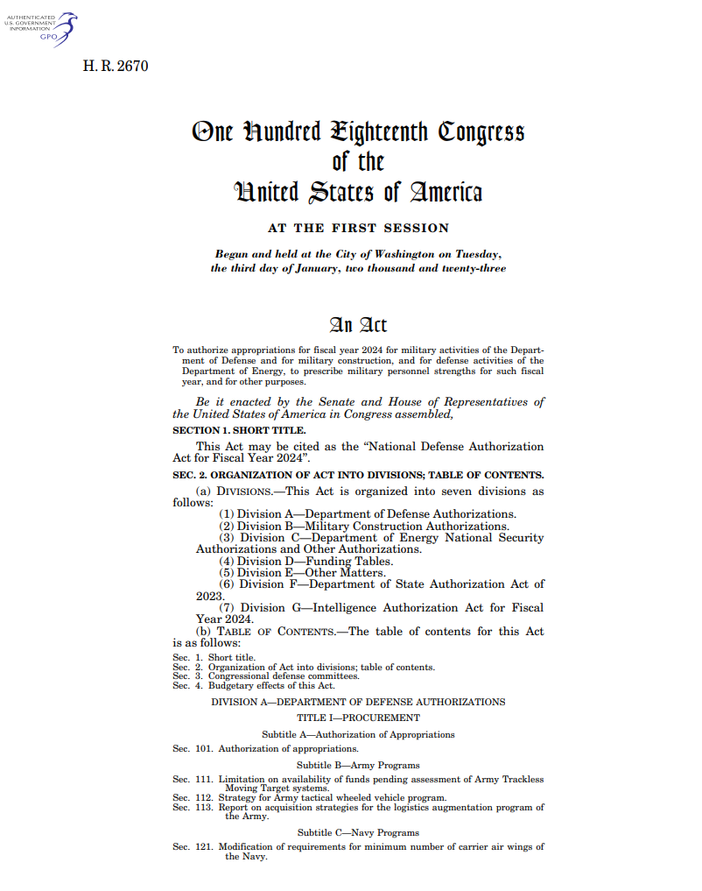
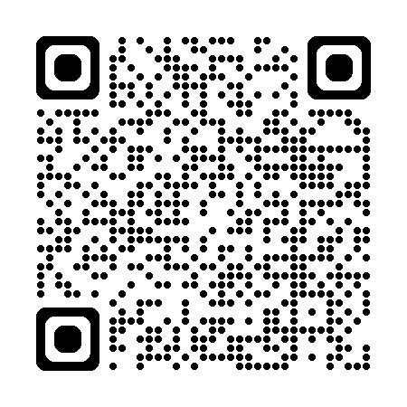
国防授権法とは
●国防授権法（National Defense Authorization Act）は、国防総省歳出予算法の前提となる法律で、国防予算の大枠や主要な国防政策、国防省の組織の改編等を定める方法律で、「国防権限法」と呼ばれる場合もある。
●国防総省の説明責任や透明性を向上させるために、連邦議会への報告義務など、多数の行政監視条項も盛り込まれている。今回の勉強会で説明するUAPに関する条項も含まれている。
●国防授権法は、1961会計年度以来、毎会計年度成立してきた) 。 国防授権法は、連邦政府の省庁の組織の運営や活動、施策等に法的根拠を与え、歳出予算法の立法を承認（授権）するもので、歳出予算法の前提となる法律である。
●国防授権法は、国防省歳出予算法を代替することはできないが、連邦議会両院の規則や先例で、国防授権法で承認されていない歳出予算を原則として禁じている 。
●国防授権法は、国防省、エネルギー省の国防関係原子力プログラム、その他の連邦政府の国防関係の活動に対する歳出予算法の立法を授権し、予算額の上限や指標を提示し、予算の使用目的や使用額の制限等も規定するものである。

Slide 3

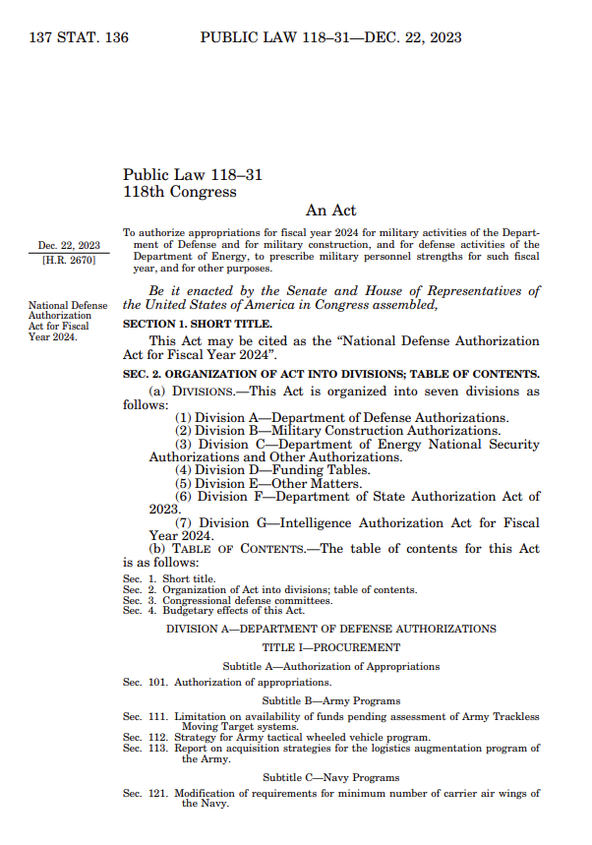
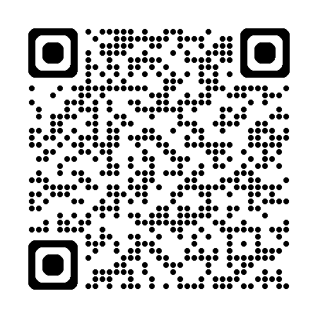
国防授権法２０２４
国防授権法2024（National Defense Authorization Act for Fiscal Year 2024）には、UAP関連の他に、諜報プログラムも含まれる法律となっている。総ページ数は973ページ。
国防授権法（NATIONAL DEFENSE AUTHORIZATION ACT：NDAA）は、米国防予算の大枠を定める政策法案である。
←左図の「NATIONAL DEFENSE AUTHORIZATION ACT FOR FISCAL YEAR 2024」（NDAA H.R.2670）は、2023年12月22日バイデンさんが署名し、国防および諜報プログラム8,860億ドルを認可した（今年のNDAAには諜報権限法が組み込まれている）。最終的に９73ページとなっている。
Section１８４１～１８４３
政府全体から「未確認の異常現象、起源不明のテクノロジー、および人間以外の知性に関する」文書（機密および非機密の両方）を収集するよう求めている。
Section１687
「そのような航空機またはそのコンポーネントの一部の分析」や「UAPテクノロジーまたはパフォーマンスのリバースエンジニアリングまたは複製に関連する行為」を含む、特定の種類の活動のリストを「カバーする可能性がある」

Slide 4
国防授権法＠UAP情報公開法
Subtitle C-Unidentified Anomalous Phenomena
Sec. 1841 Unidentified anomalous phenomena records collection at the National Archives and Records Administration.
Sec. 1842 Review, identification, transmission to the National Archives, and public disclosure of unidentified anomalous phenomena records by goverment offices.
Sec 1843 Grounds for postponement of public disclosure of unidentified anomalous phenomena records.
★国防授権法のUAP 条項には議会で承認された条項が削除されている、との指摘がなされている。
■行政府機関や民間企業からの情報の移転を強制する召喚権限を持つ独立審査委員会の条項が削除
■25年よりも新しい情報は、その決定を覆すことができる組織が存在しないため、その情報を所有する機関、たとえば国防情報局（DIA）や中央情報局（CIA）によって保留される可能性がある。
■民間の航空宇宙防衛請負業者の手に渡っているUAP技術の政府への返還を義務付けるエミネント・ドメイン条項が削除されている。

Slide 5
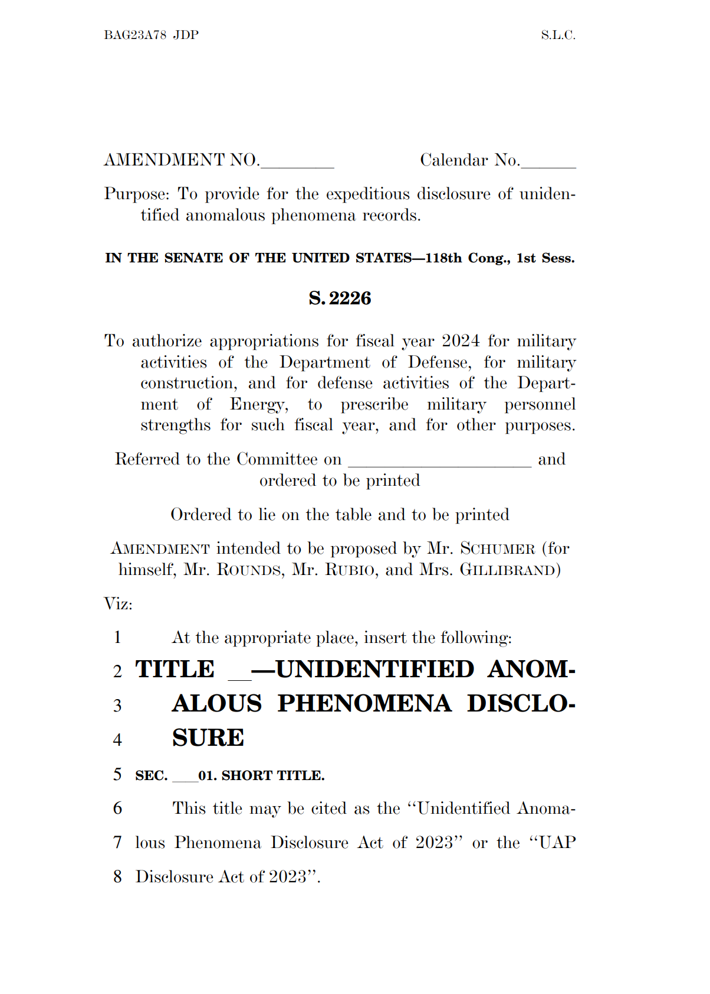
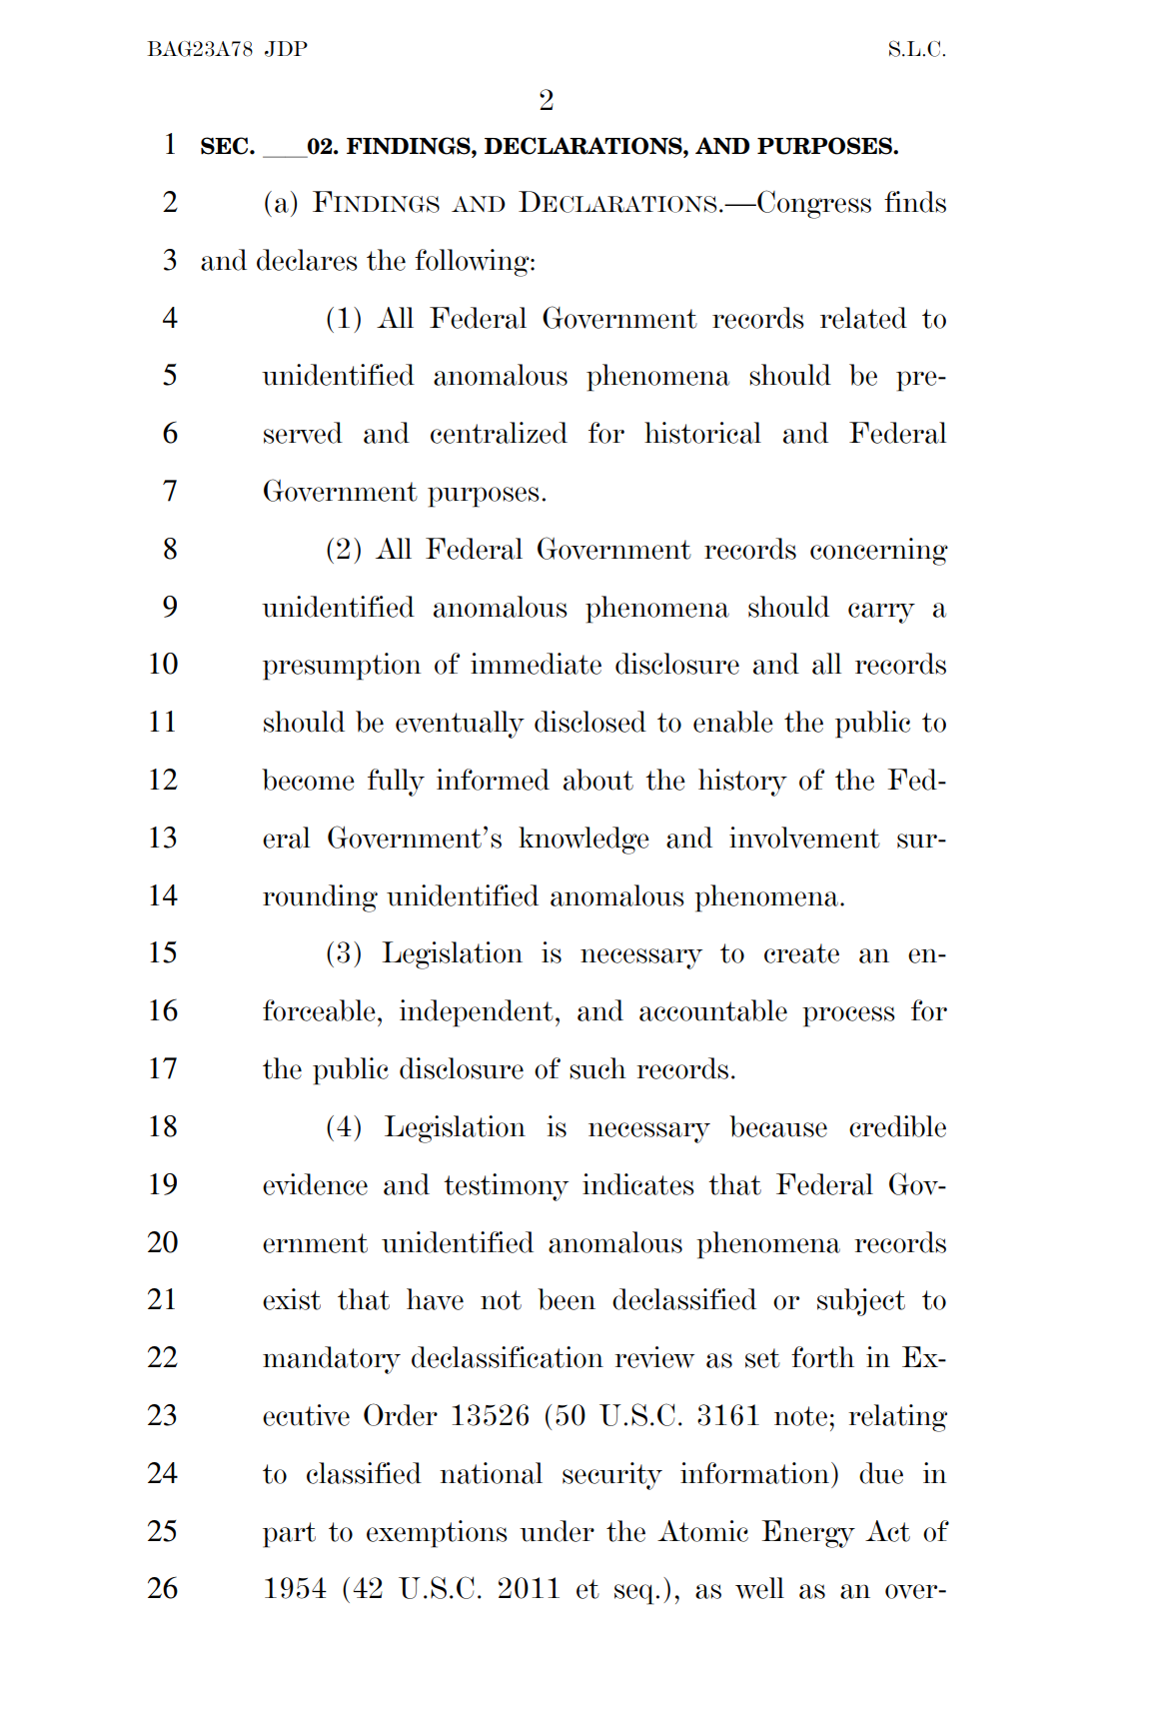

UAP法案の素案
https://www.democrats.senate.gov/imo/media/doc/uap_amendment.pdf

Slide 6
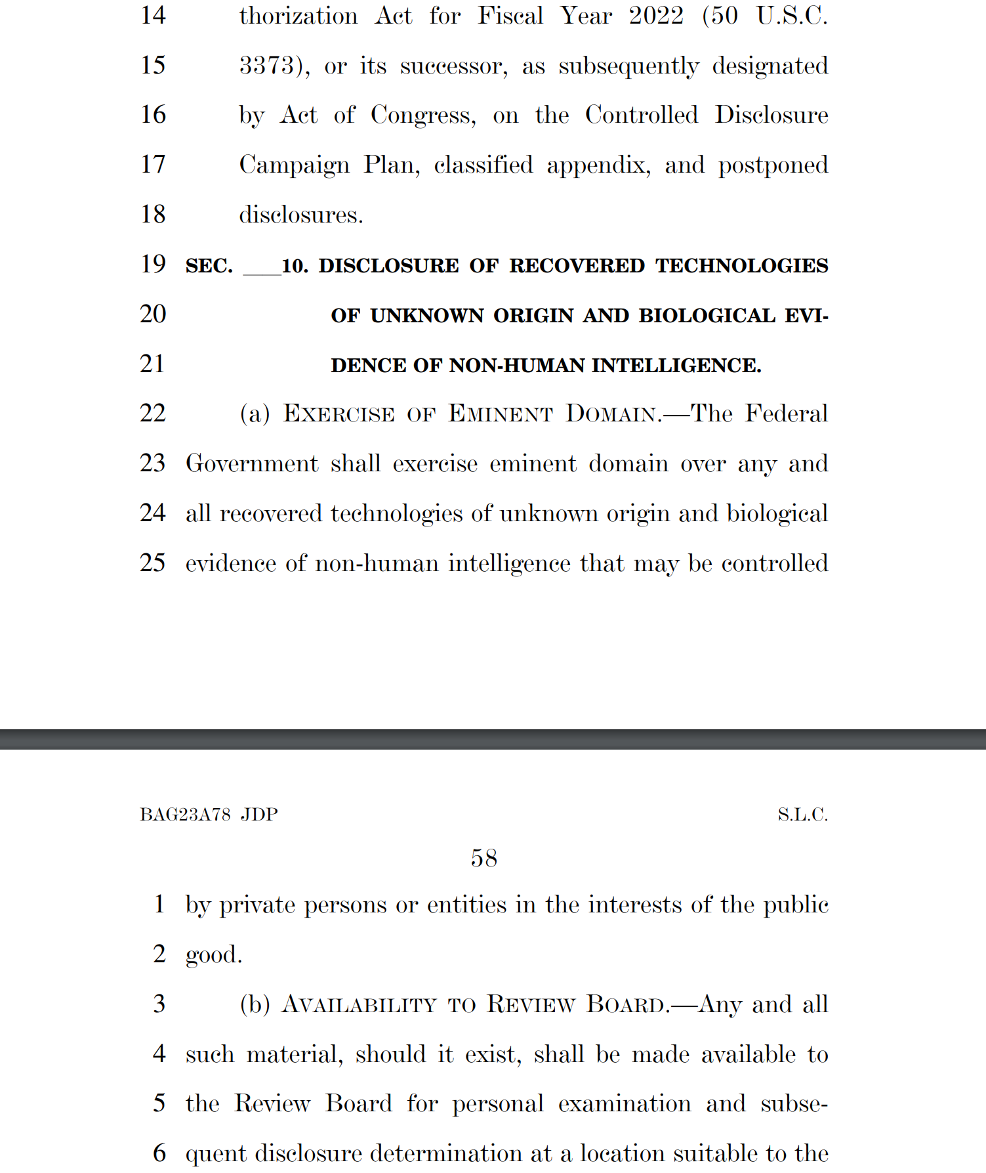
EMINENT DOMAIN条項
公共のために私有財産を接収する国の権利
日本国憲法第29条第3項
「私有財産は、正当な補償の下に、これを公共のために用いることができる」とある。
https://www.democrats.senate.gov/imo/media/doc/uap_amendment.pdf

Slide 7
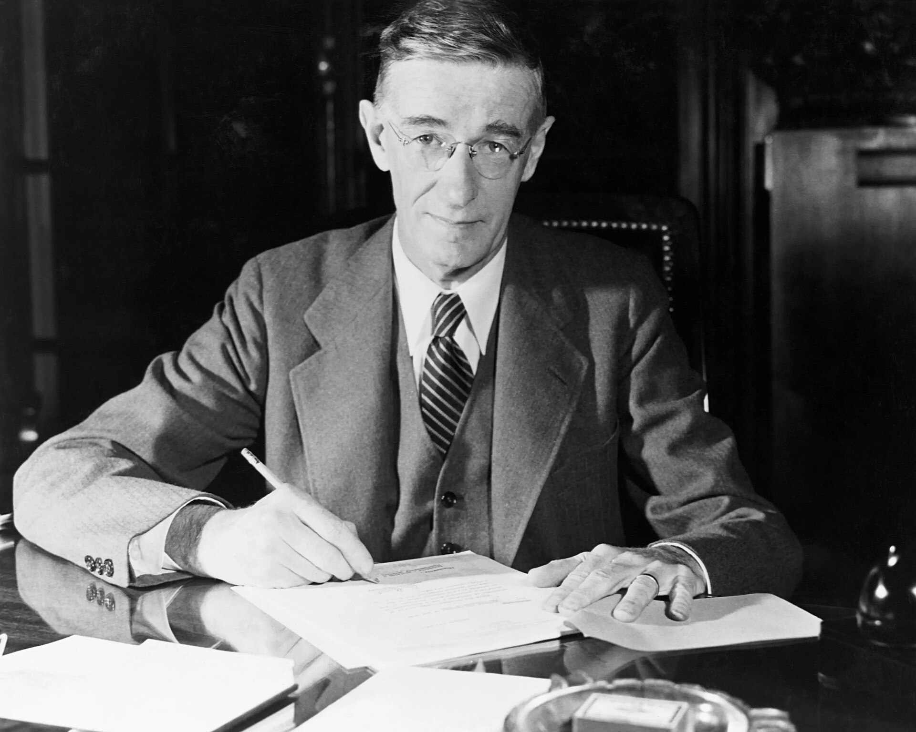


非軍事組織によるUAP研究
核開発
マンハッタン計画
コンピュータ
開発
生物兵器
化学兵器
ロケット
ジェット
ヴァニーヴァー・ブッシュ
国防総省
陸軍・海軍・空軍・海兵隊
宇宙軍・沿岸監視隊
民間企業
シンクタンク
Special access programs (SAPs)

Slide 8
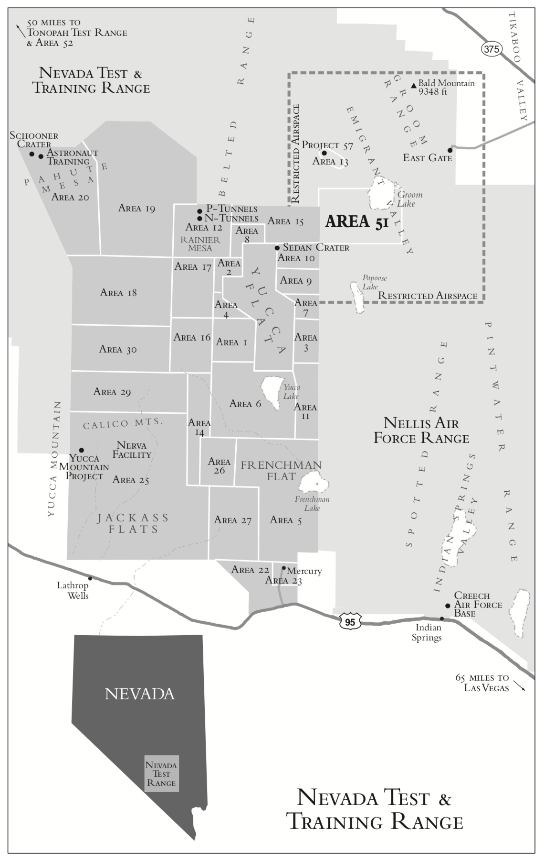
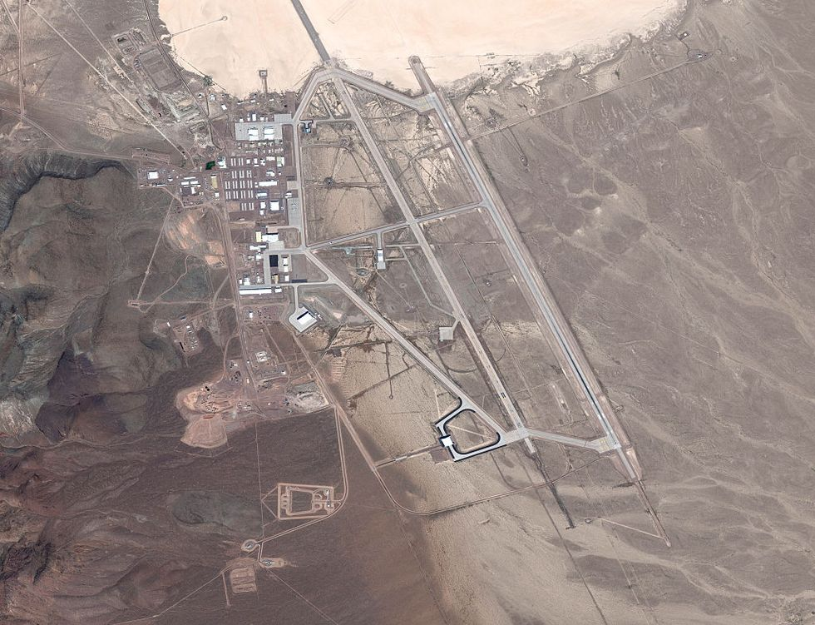

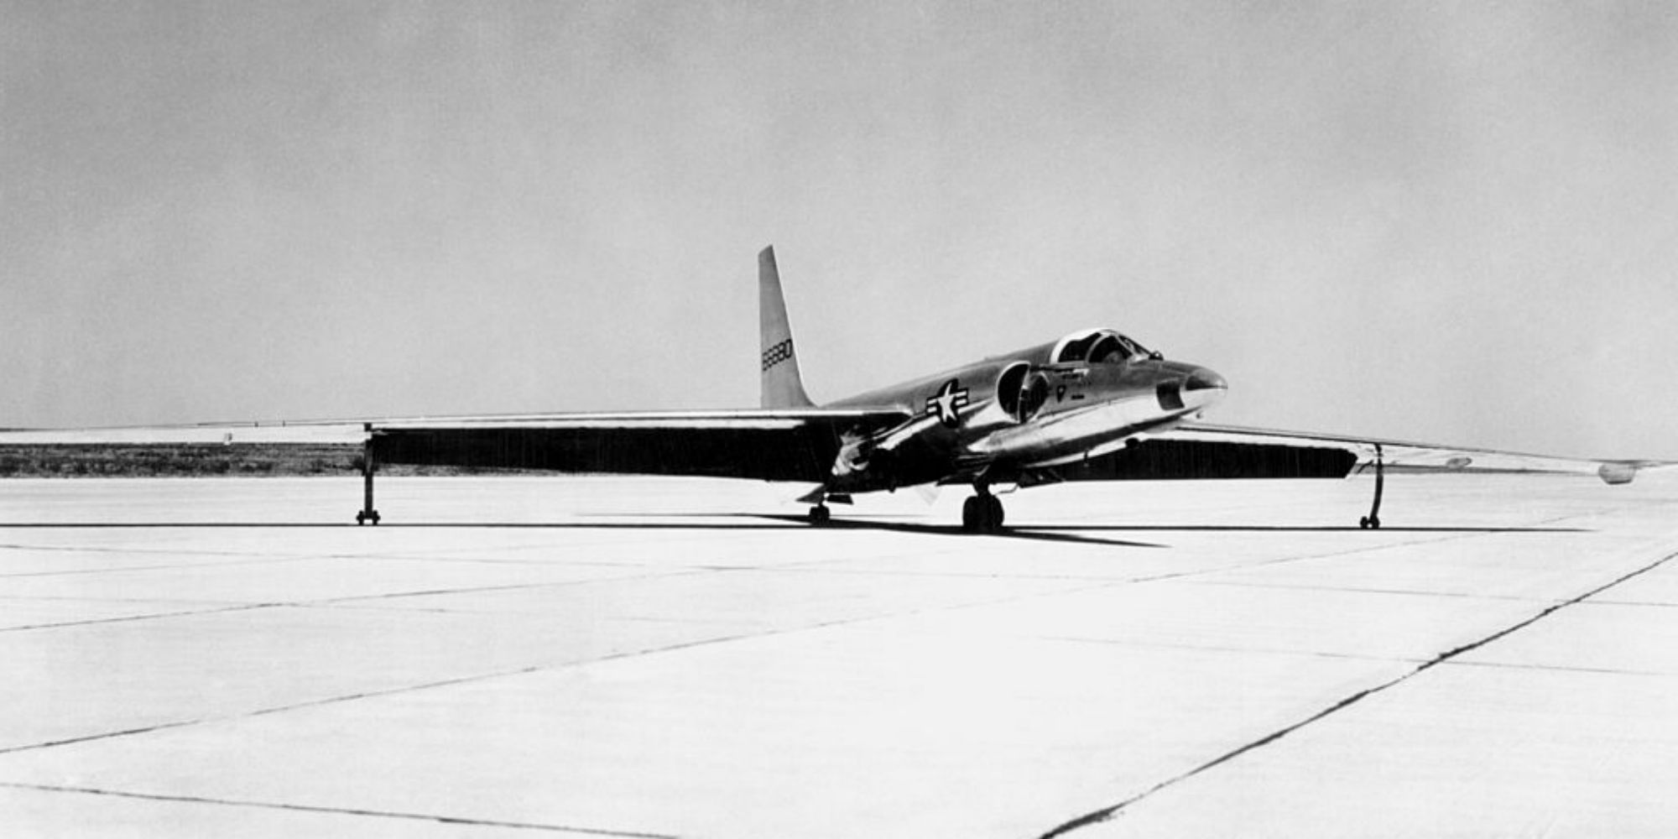
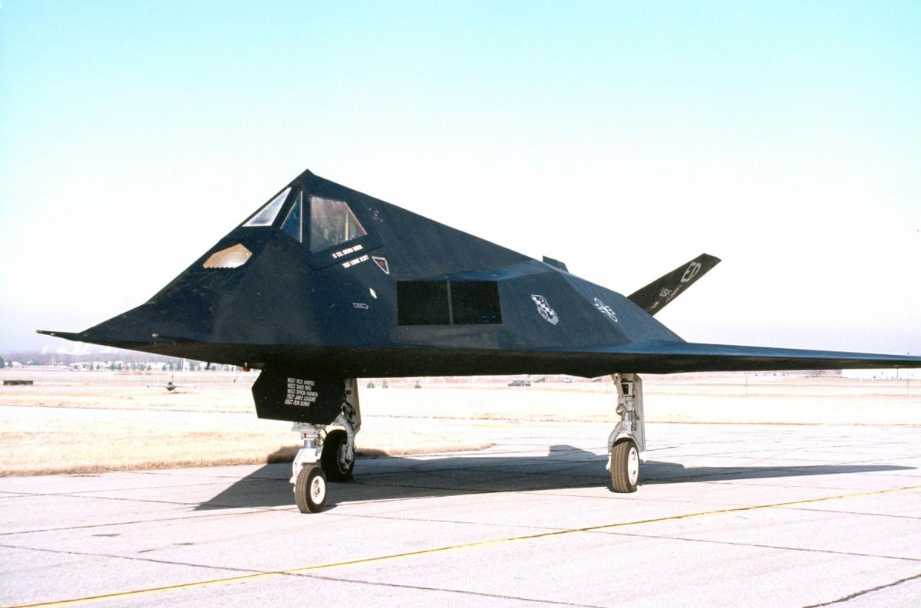
AREA51
極秘プロジェクトに関与してきたEG&G社について記載あり。
貴重な内容です。

Slide 9
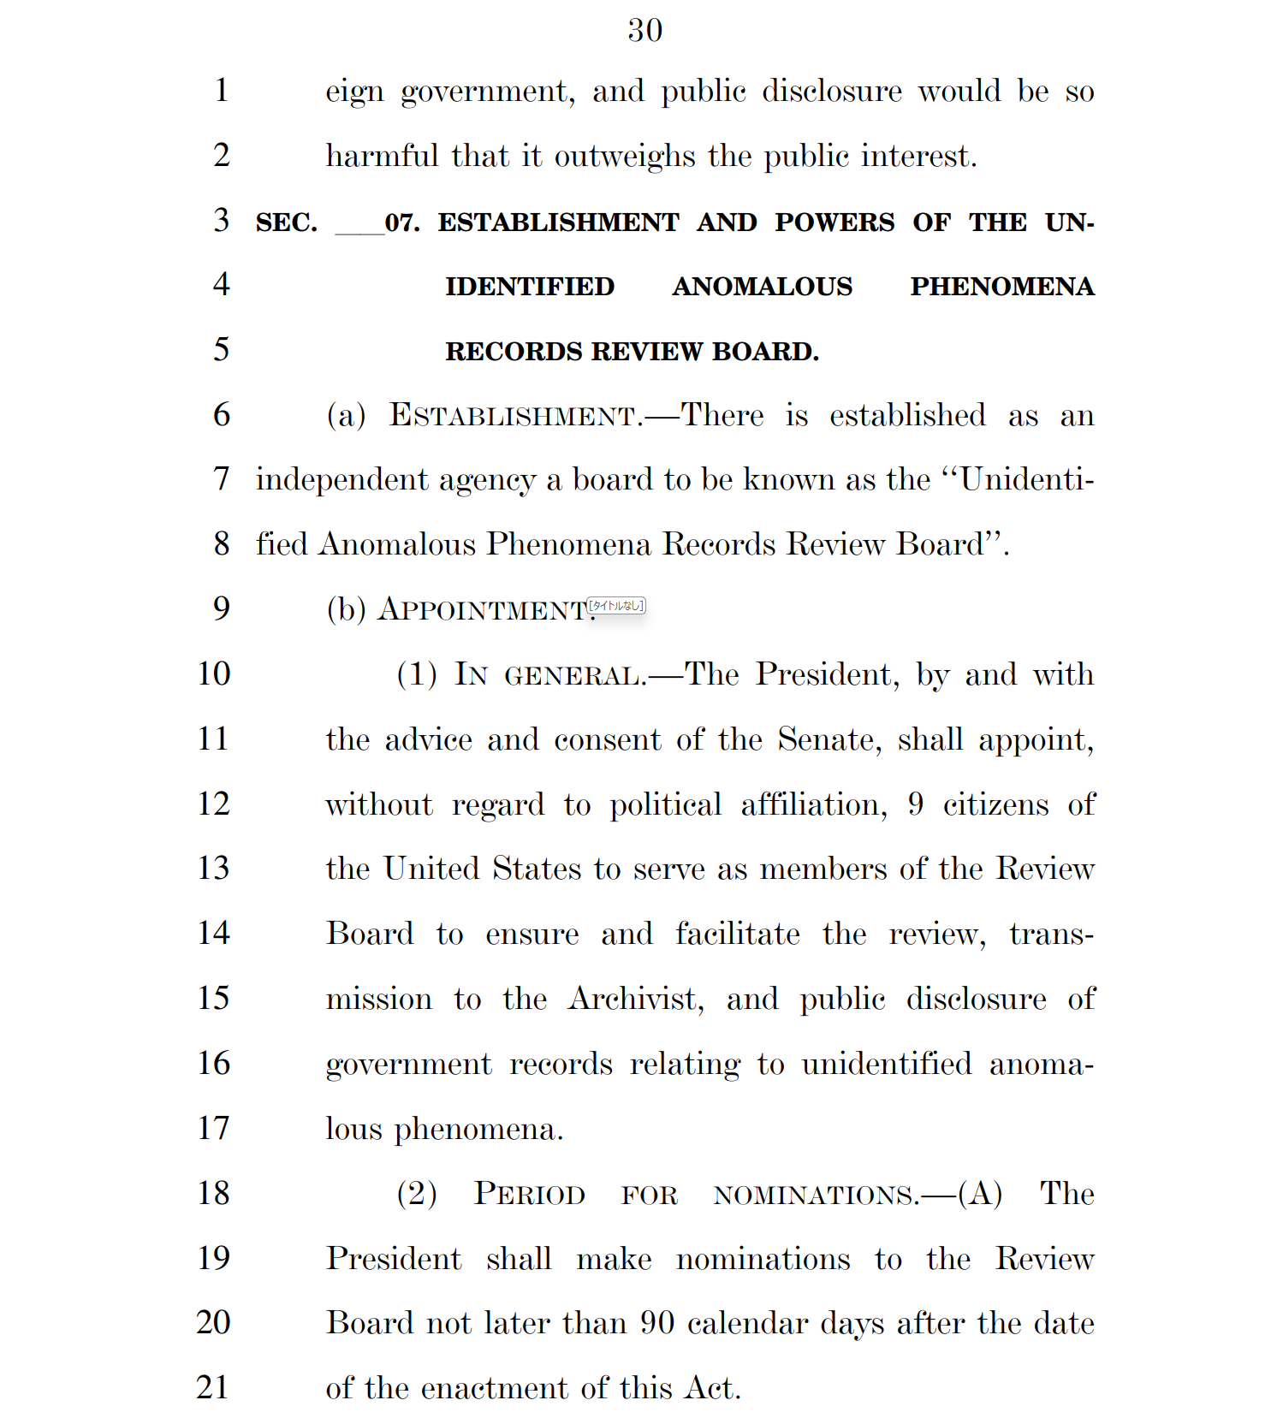
UAP情報公開：委員会設置
https://www.democrats.senate.gov/imo/media/doc/uap_amendment.pdf

Slide 10
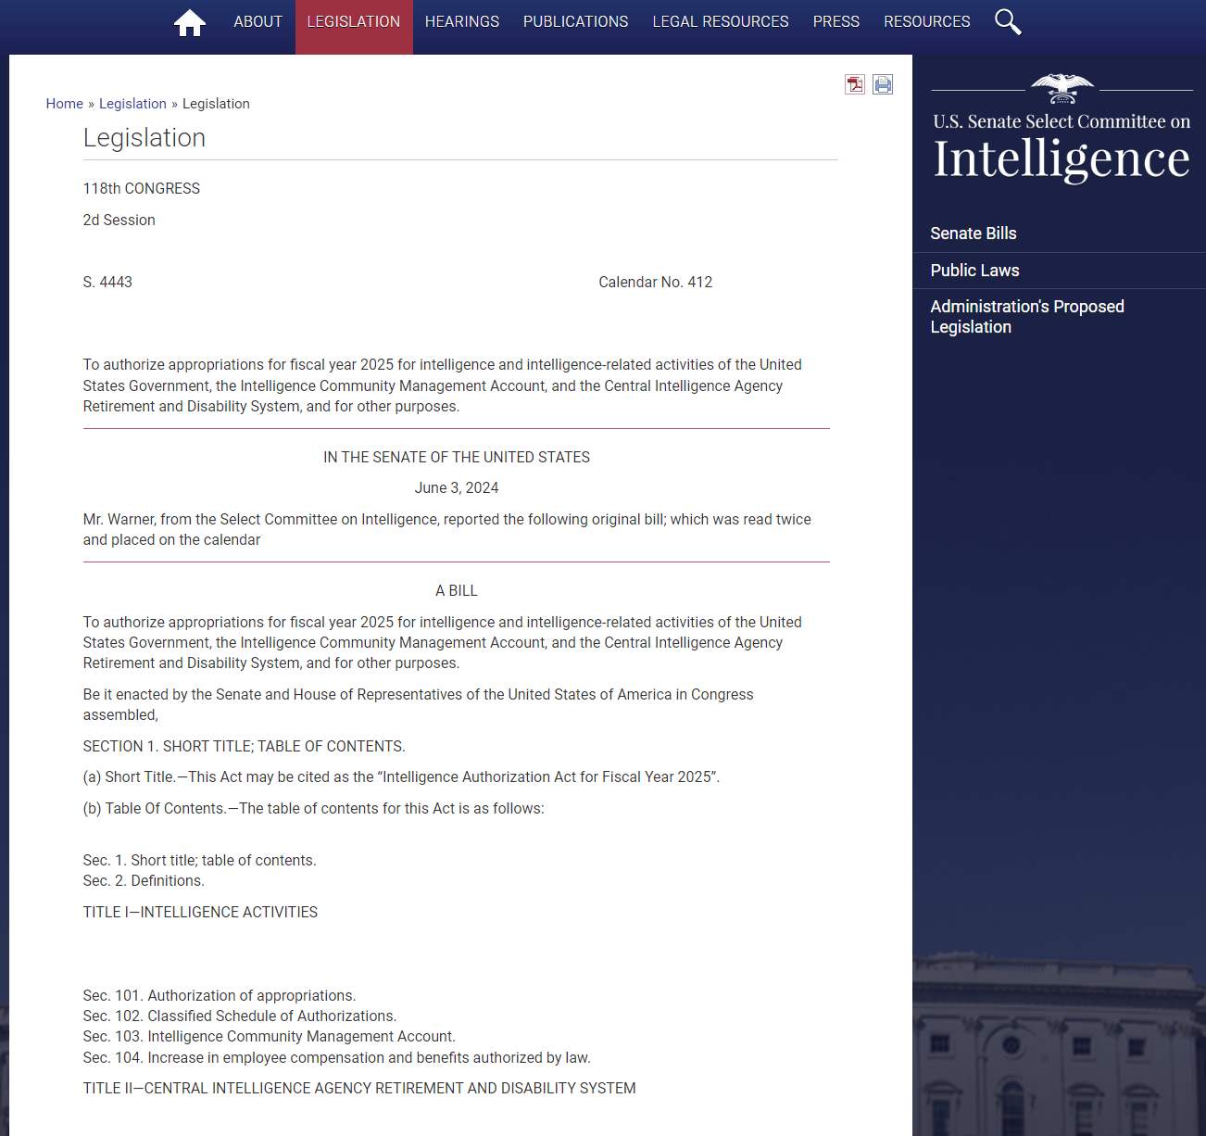
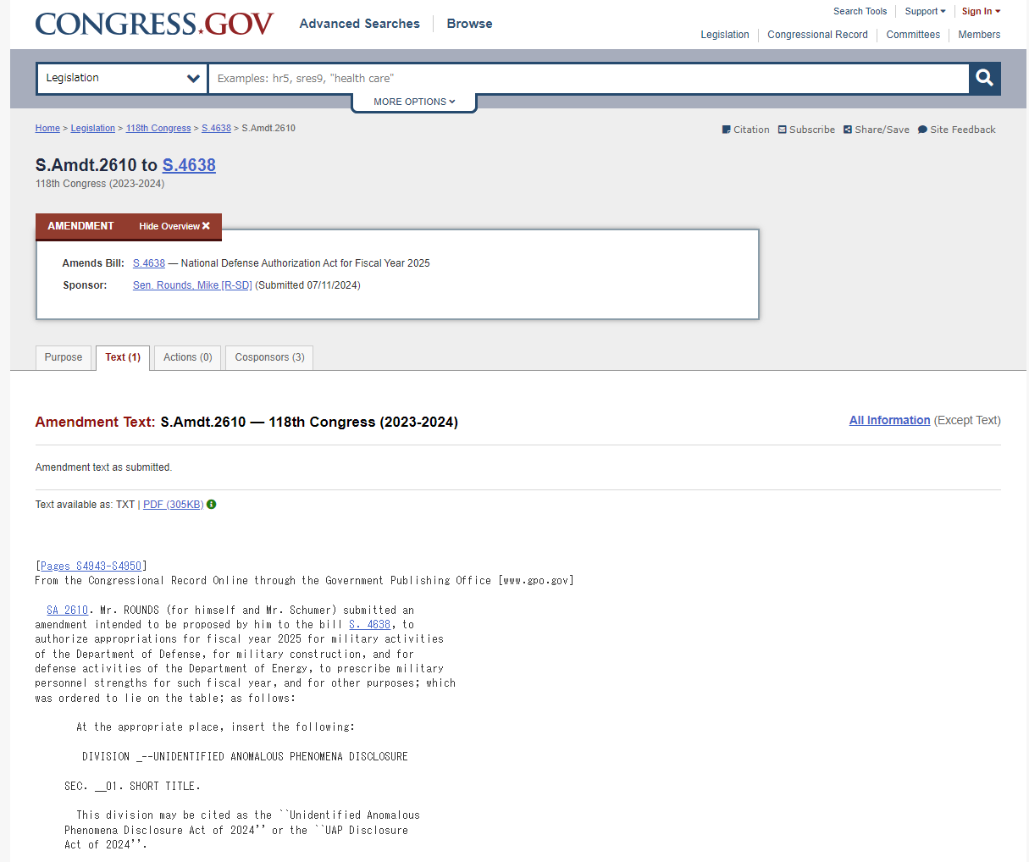
【参考】 国防授権法２０２５
国防権限法の修正案
https://www.congress.gov/amendment/118th-congress/senate-amendment/2610/text
5月に上院情報特別委員会はUAPに関する条項を含む情報権限法案を可決した。
7月、サウスダコタ州のマイク・ラウンズ上院議員が議会に2024年UAP開示法案を提案。
この修正法案が可決されれば、今後7年間の監視、審査委員会、公開情報開示計画が確立
https://www.intelligence.senate.gov/legislation/intelligence-authorization-act-fiscal-year-2025-reported-june-3-2024

Slide 11
国防総省の動向

Slide 12
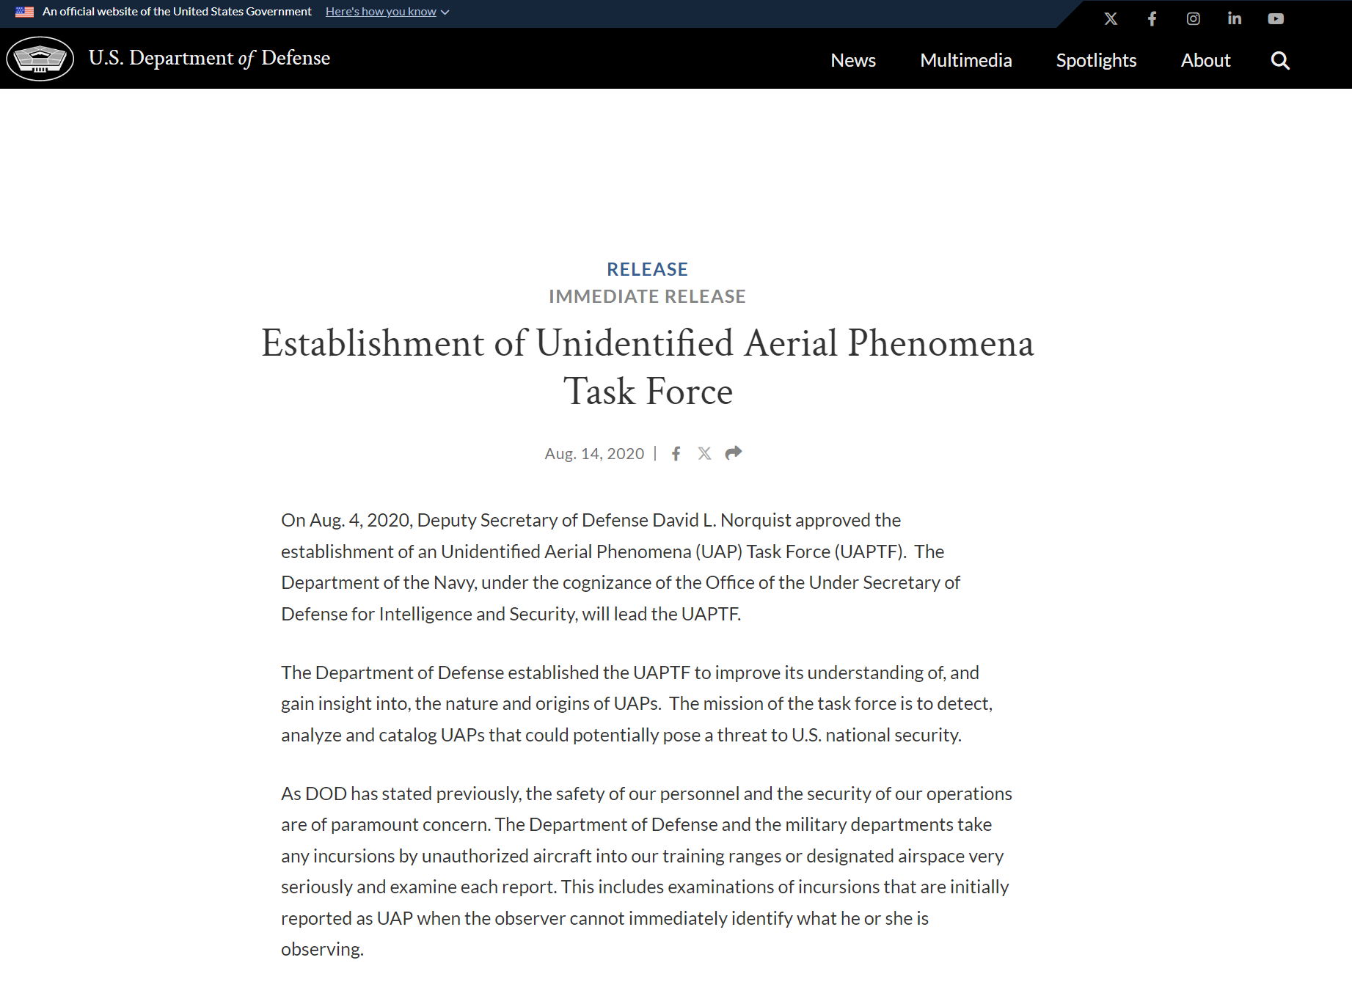



ついに国防総省がUAP調査研究を行ってきたことを認めた
～UAPは科学的解明をする価値がある～
どーも
UAP技術が欲しい

Slide 13

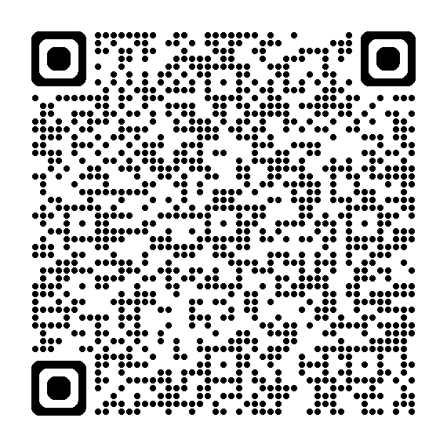
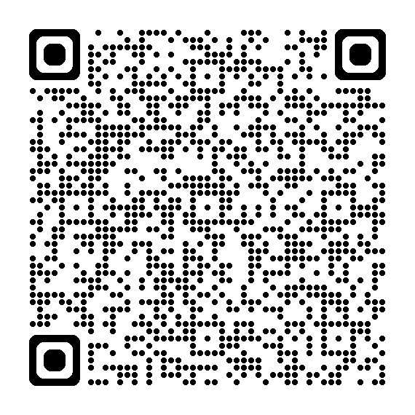




UAP組織の変遷
●2020年： UAPタスクフォース（UAPTF）を海軍省に設置
●2021年： UAPTFを改編し、空中物体識別グループ（AOIMSG）を
国防長官府（OSD）に設置
●2022年 ： 国防授権法の規定を受けAOIMSGの領域を拡大し
「全領域異常対策室」（AARO)を国防総省に設置
Airborne Object Identification and Management Synchronization Group
AOIMSGは、特別用途空域(SUA)の関心のある物体を検出、特定、特定し、飛行の安全性と国家安全保障に対する脅威を評価および軽減するための、国務省と広範な米国政府全体の取り組みを調整する。

Slide 14
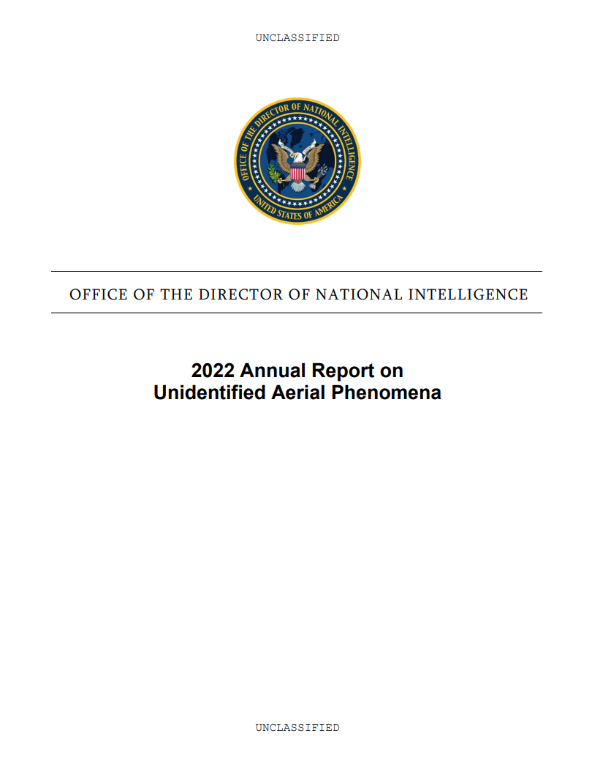
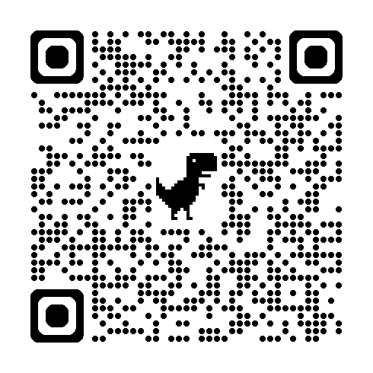
２０２２年のUAP年次報告書
●2022年の国防授権法に則り、国家情報長官室が国防総省と協力し「2022年UAP年次報告書」を公表。
●報告書の概要は以下の通り。
・対象期間：2021年3月6日～2022年8月30日
・報告件数：366件
・分析結果：
26件：無人航空システム（UAS）
163年：気球
6件：ノイズ（鳥、天気現象、ビニール袋など）
残りの171年の内、大多数はデータ不足により未分類。
異常な飛行特徴や性能を示したケースもあり、分析を継続。
・その他
大部分の報告が米海軍及び米空軍パイロットやオペレータの目撃情報。
複数機関と協力し、継続してUAPを追跡することで陸海空における領域認識を向上し、UAPの性質や起源の理解を深めることが可能に。
防衛省資料より転載

Slide 15
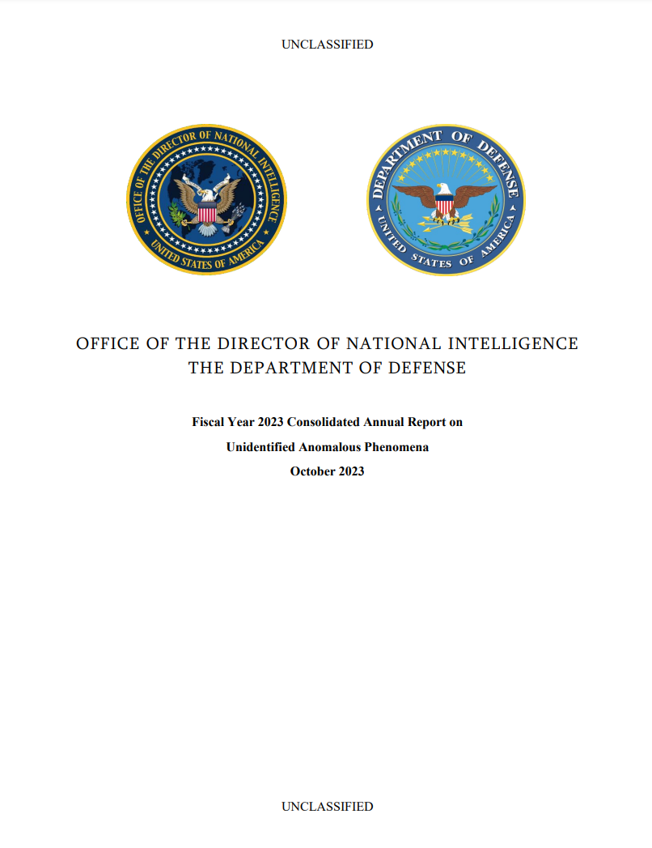
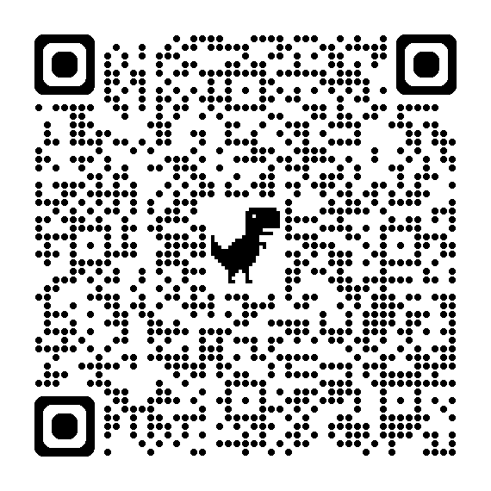
２０２3年のUAP年次報告書
●2022年度国防授権法に則り、米国防総省は、国家情報長官室と協力しUAPに関する年次報告書を議会に提出し公表。
●報告書の概要は以下の通り
・対象期間：2022年8月31日～2023年4月30日他
・報告件数：291件
・分析結果：
ーUAPとして報告された現象の多くは、科学的に説明可能。
ー科学的に説明不可能な一部の現象については、領域認識の欠如が主な原因であり、質の高いデータ収集を行うことにより、科学的に説明可能となる可能性があると評価。
The report covers UAP reports from August 31, 2022, to 30 April 2023, and all UAP reports from any previous time periods that were not included in an earlier report. AARO received a total of 291 UAP reports during this period, consisting of 274 that occurred during this period and another 17 that occurred during previous reporting periods from 2019-2022 but had not been conveyed in previous submissions. Of these reports, 290 occurred within the air domain and one in the maritime domain. No transmedium or space domain UAP reports were submitted to AARO. The increase in reporting is, in part, due to deepening federal relationships and AARO’s ability to incorporate new reports into its adjudication and research process. UAP mission partners continue to coordinate, collaborate, and streamline processes. With these new reports, as of April 30, 2023, AARO has received a total of 801 UAP reports.
防衛省資料より転載

Slide 16
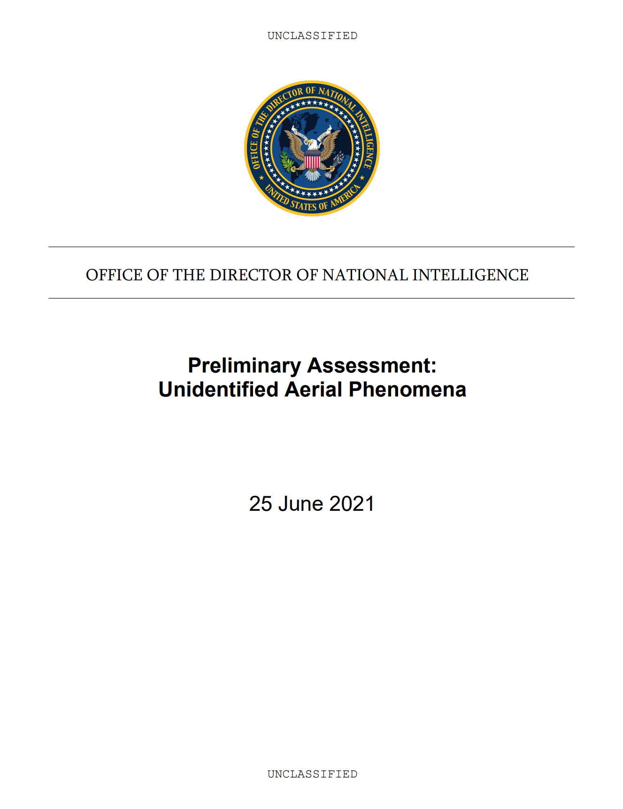
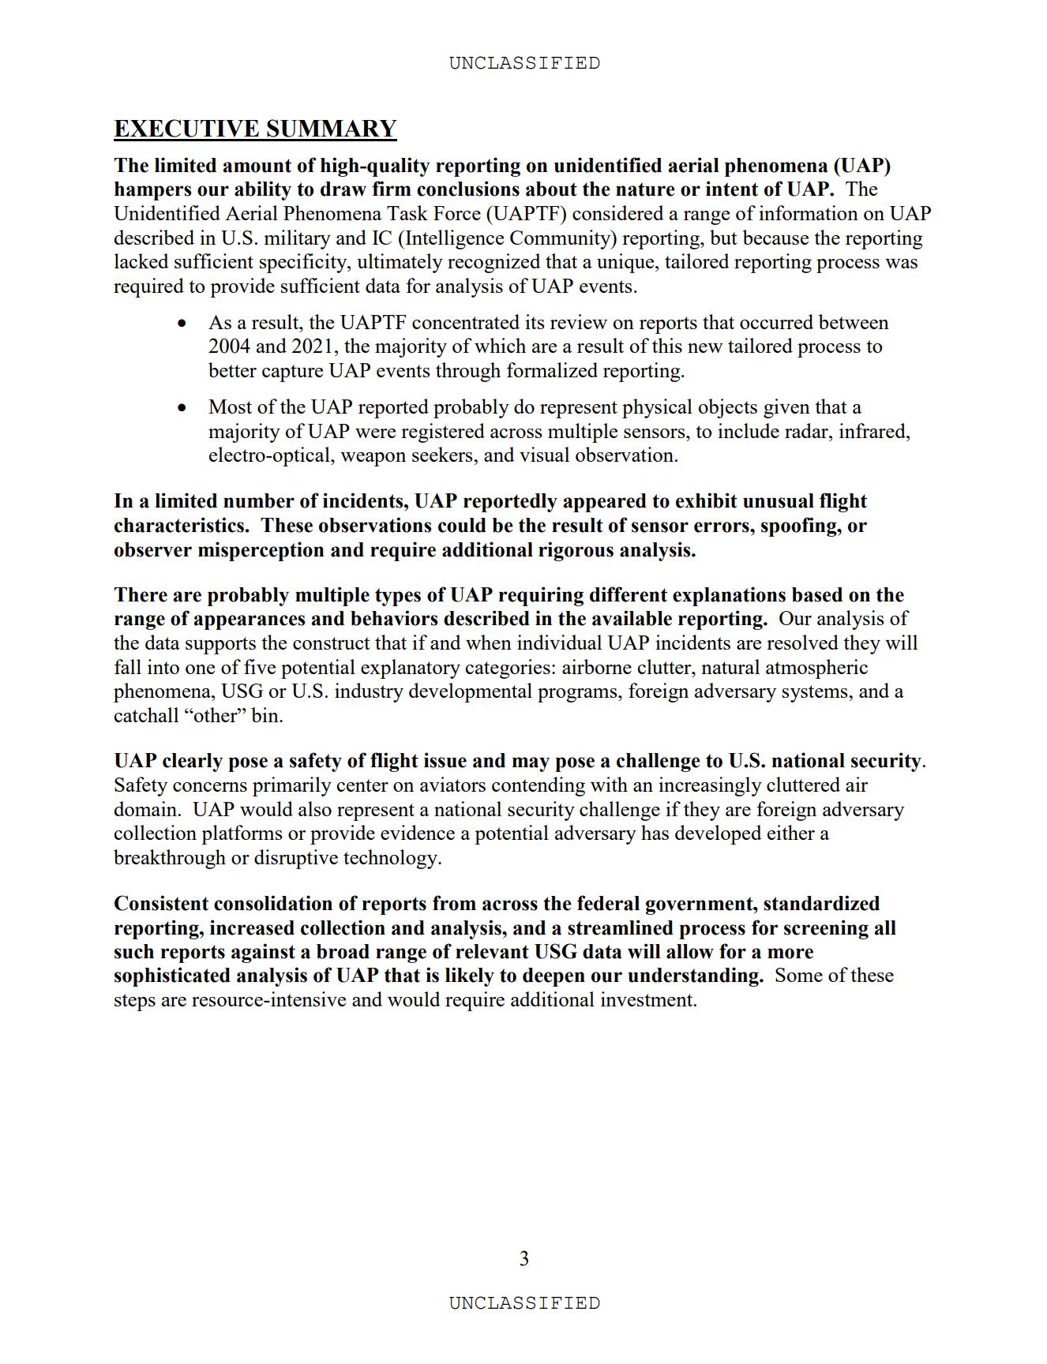

UAPTFに関する報告書
https://upload.wikimedia.org/wikipedia/commons/5/56/Prelimary-Assessment-UAP-20210625%281%29.pdf

Slide 17
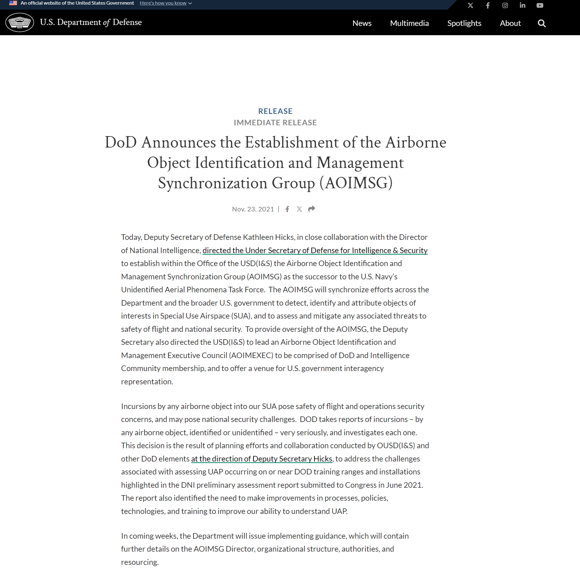
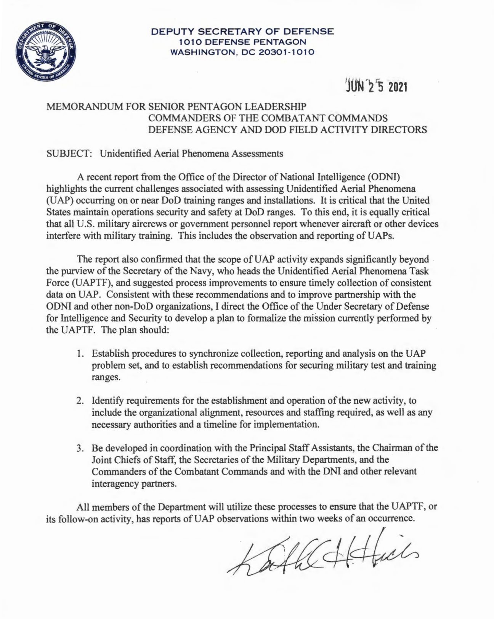


AOIMSG設立に関する今後の防総省によるプレスリリース

Slide 18
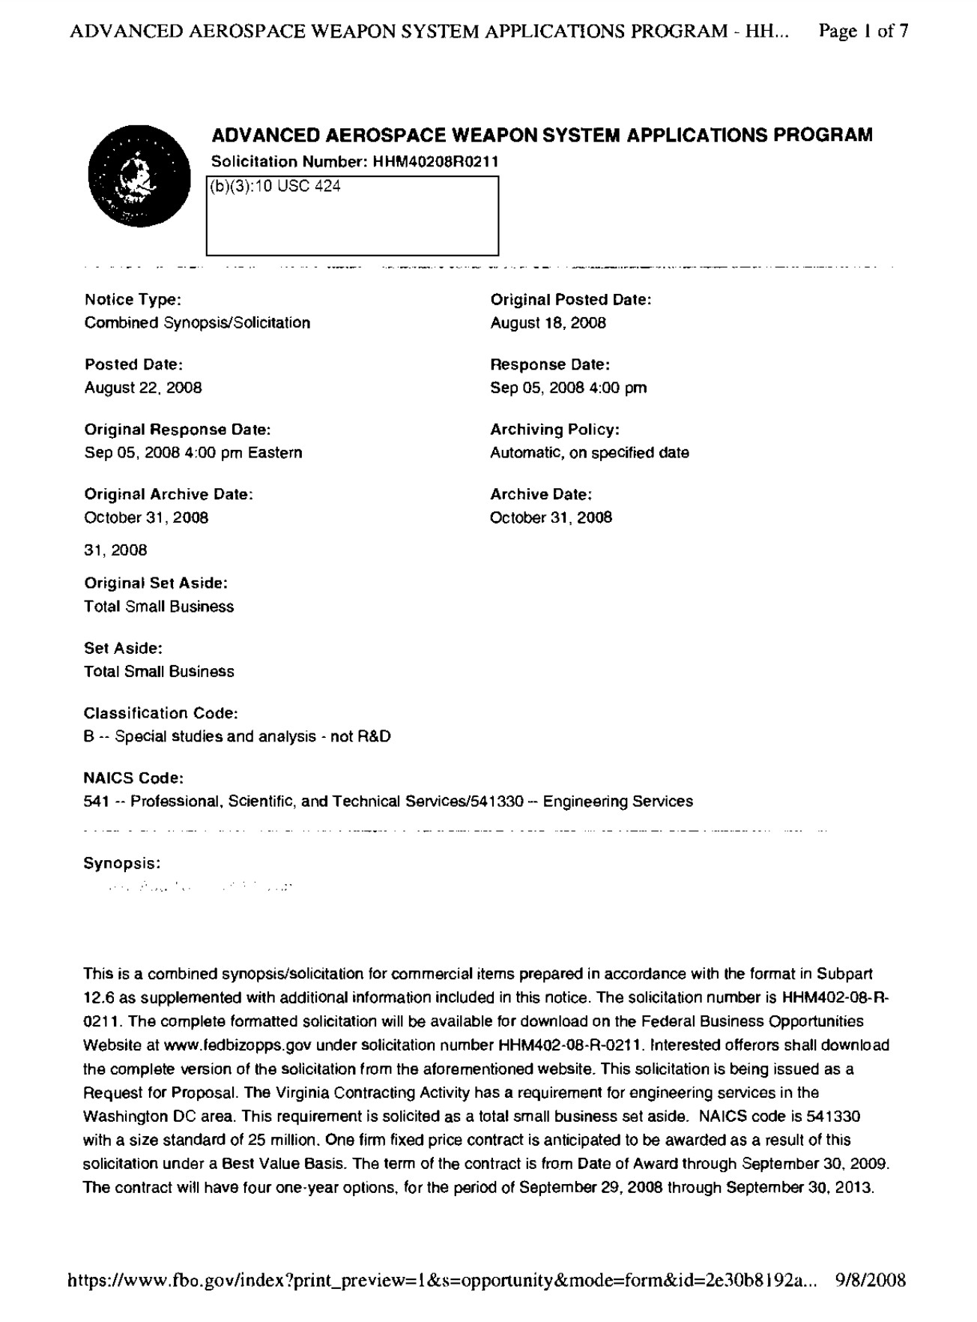
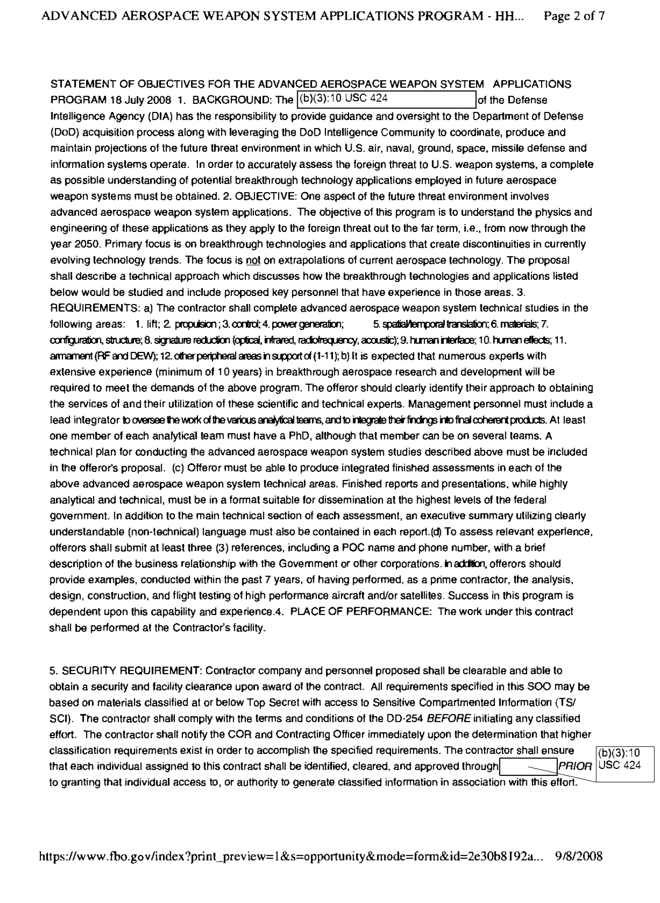
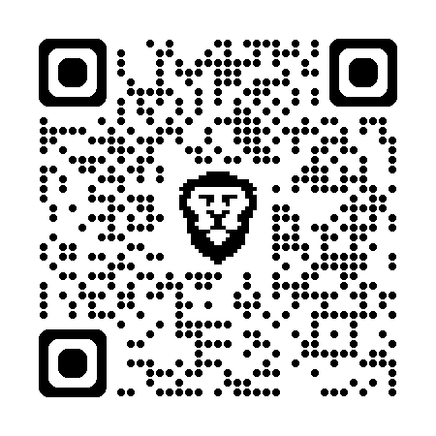
情報公開法により公開されたAAWSAPに関する報告書
https://www.dia.mil/FOIA/FOIA-Electronic-Reading-Room/FileId/170057/

Slide 19
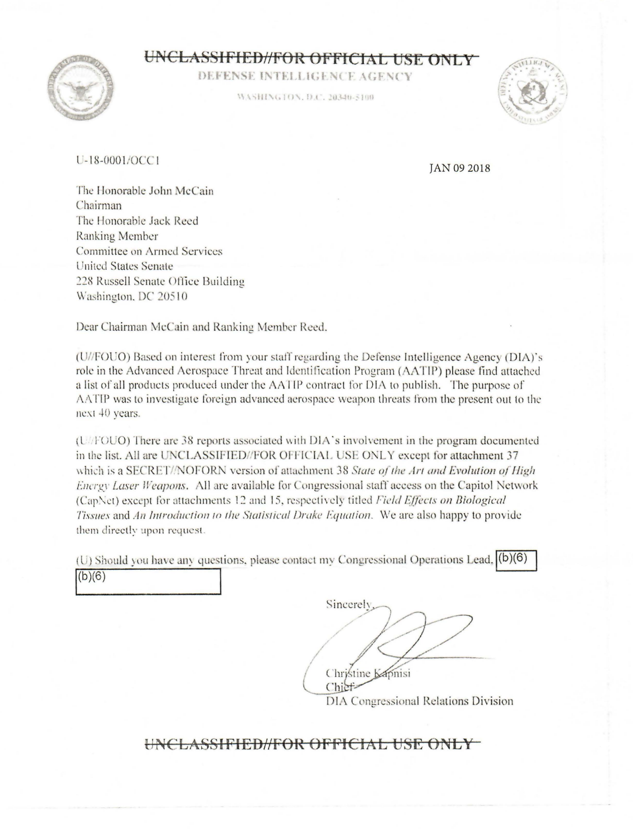
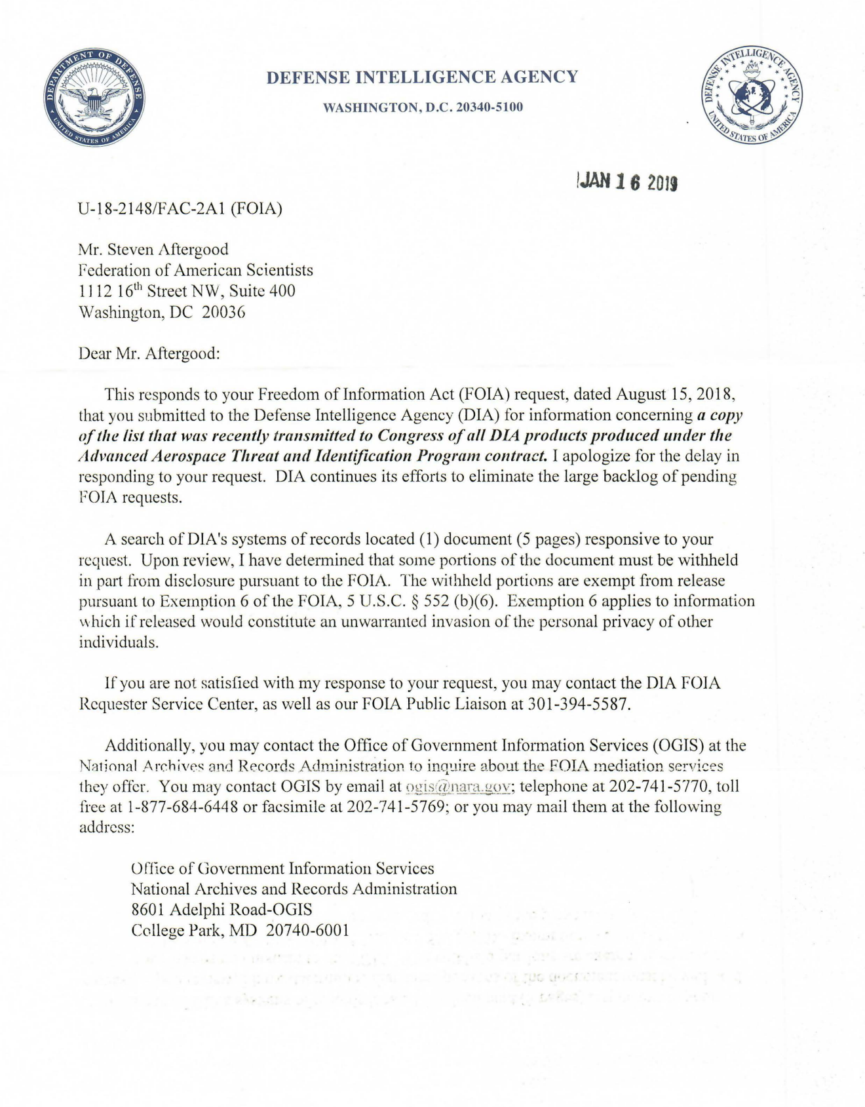
ジョン・マケインに送られたAATIPの報告書
https://irp.fas.org/dia/aatip-list.pdf

Slide 20
AAROレポート

Slide 21

米国防総省のARROという組織
Airborne Object Identification and Management Group (AOIMSG)
All-domain Anomaly Resolution Office
●２０２２年度の国防授権法（NDAA）に対応し、国防副長官は、国家情報長官（DNI） と連携し、AOIMSGをAAROに改称し、その対応範囲と任務を拡大した。
●AAROは４つの機能（①分析、②作戦、③科学技術（S&T）、④戦略的コミュニケーション）を中心に組織された。AAROは、インテリジェンス・コミュニティ（IC）とS&Tの分析技術開発、科学試験計画の実施、安全な被聴取者報告プログラムの実施、国防総省とIC全体のUAP収集と報告の標準化に取組む。
●AAROは、オールドメイン（①空域、②宇宙、③海中・海底）をターゲットとする。

Slide 22
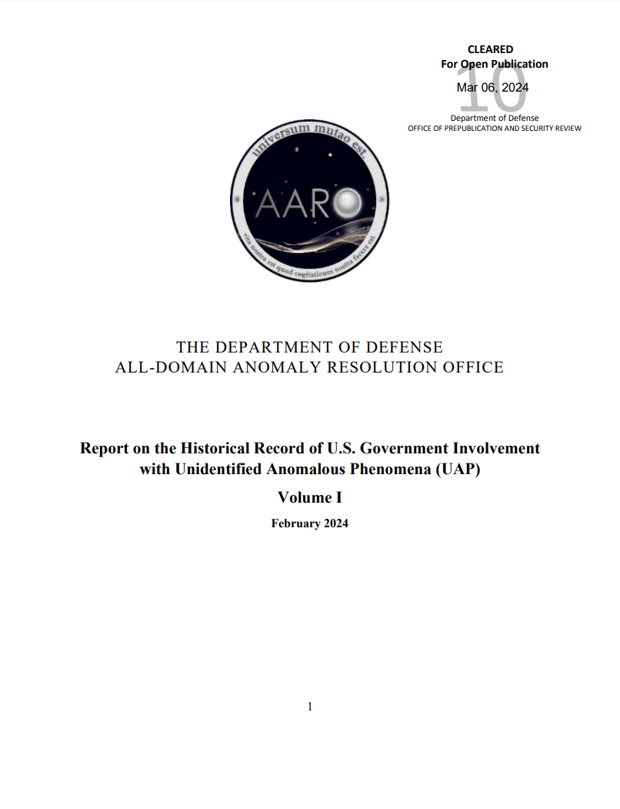
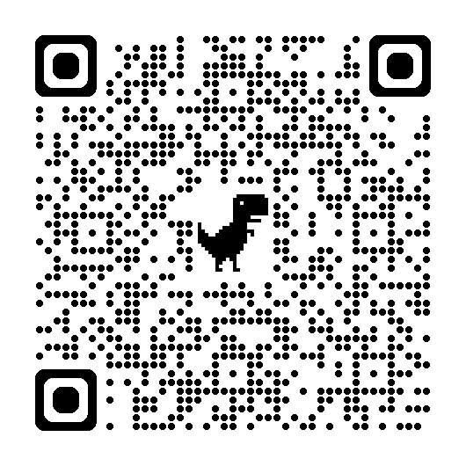
AAROレポート
●2022年度国防授権法に則り、米国防総省は、国家情報長官室と協力しUAPに関する年次報告書を議会に提出し公表。
●報告書の概要は以下の通り
・対象期間：2022年8月31日～2023年4月30日他
・報告件数：291件
・分析結果：
ーUAPとして報告された現象の多くは、科学的に説明可能。
ー科学的に説明不可能な一部の現象については、領域認識の欠如が主な原因であり、質の高いデータ収集を行うことにより、科学的に説明可能となる可能性があると評価。
空白

Slide 23





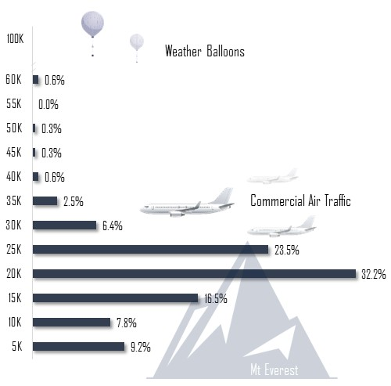
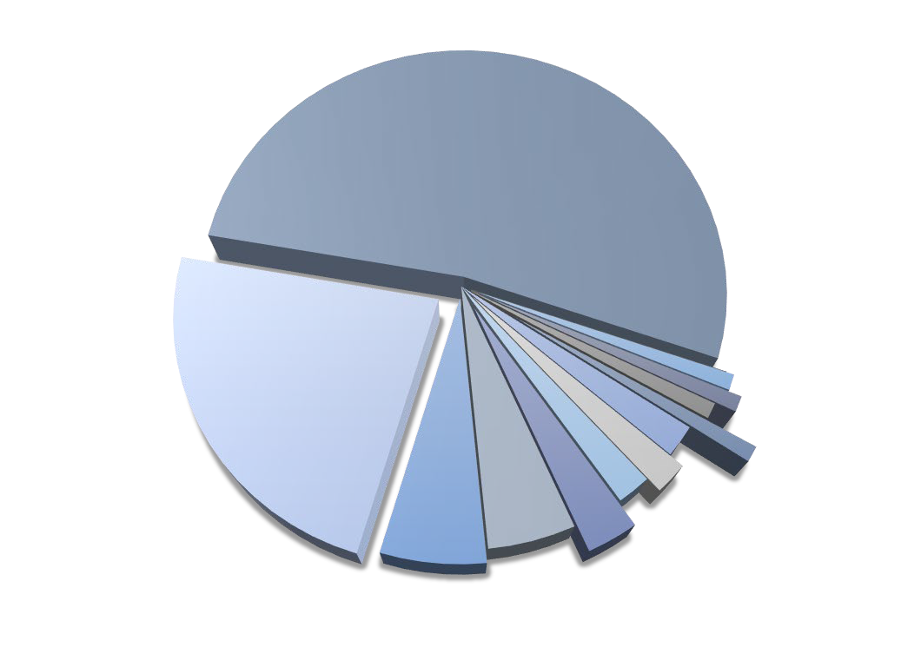


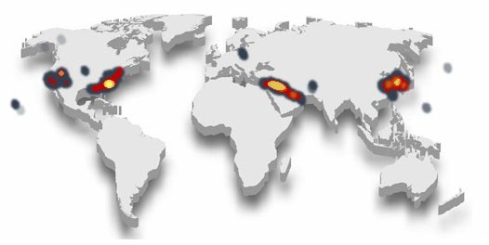
UNCLASSIFIED
A LL- D OM AIN AN OM A LY R ES OLU T I O N OF F I CE
参考
CLEARED FOR OPEN PUBLICATION APR 17, 2023
Department of Defense
Office of Prepublication and Security Review
UAP Reporting Trends
1996-2023
REPORTED-UAP ALTITUDES
TYPICALLY-REPORTED UAP CHARACTERISTICS
REPORTED UAP-MORPHOLOGY
Appearance | Morphology | Round, Atypical Orientation
 | Size | 1-4 Meters
 | Color | White, Silver, Translucent
Performance | Altitude | 10k – 30k feet
 | Velocity | Stationary to Mach 2
Signatures | Propulsion | No thermal exhaust detected
 | Radar | Intermittent, X-Band (8-12 GHz)
 | Radio | 1-3 GHz, 8-12 GHz
 | Thermal | Intermittent, Shortwave Infrared, Medium-Wave Infrared
Orb, Round, Sphere, 52%
Ambiguous Sensor Contact, 0%
Other, 1%
Vector, 23%
Lights, 1%
Oval, 1%
Cylinder, 1%
Disk, 2%
Triangle, 2%
Rectangle, 2%
TicTac, 6%
Polygon, 5%
Square, 3%
REPORTED-UAP HOTSPOTS

Slide 24
 | プロジェクト名称 | 期間 | 概要
1 | Project SURCER | 1946年／1947年～１９４８年1月 | 組織名称や活動期間の詳細は不明である。航空技術サービス司令官ネイサン・トワイニング大将が1947年12月30日にプロジェクトSAUCERを設立したとの情報がある。プロジェクト設立の背景には、アーノルド事件がある。このプロジェクトによる地球外テクノロジーの証拠は見つからなかった。
2 | Project SIGN | １９４８年１月～１９４９年2月 | プロジェクトSURCERは、プロジェクトSIGNとして優先度の高い公式プロジェクトとなった。このプロジェクトでは未確認の飛行物体がソ連の秘密兵器か、地球外の物体かを判断することにあった。ドイツ軍のロケット技術などソ連が入手した全情報を分析した。 プロジェクトサインとして地球外の物体の可能性を指摘する報告書を提出したが却下されたとの情報がある。
3 | Project GRUDGE | 1949年2月～12月 | 1949年2月頃、プロジェクト・サインはプロジェクト・グラッジと改名された。スタッフ、特にUFOの "惑星間 "起源を信じることに傾いているように見えた人々は、組織から粛清された。プロジェクトGRUDGEは244件のUFO目撃報告を調査した。その結果、UAPの目撃情報が外国の技術であるという証拠は発見されなかった。したがって、これらの発見は米国の国家安全保障に対する脅威とはならなかった。
4 | Project TWINKLE | 1949年夏～１９５０年夏 | プロジェクトTWINKLEは、ネバダ州とニューメキシコ州で多くの観測者によって目撃された一連のUFO報告を調査するために、1949年の夏に設立された。この調査は、ホワイトサンズ近郊で複数の高出力カメラを使用し、火球の少なくとも2つの画像が撮影されれば、その速度、高度、時刻が識別できることを期待するものであった。
5 | Project GRADGE（再始動） | 1951年１０月～１９５２年3月 | 1951年10月下旬、プロジェクトGRUDGEが解散してからほぼ2年後、アメリカ空軍のUFOミッションは、ルペルト少佐が率いるプロジェクトGRUDGEと名付けられた別の別個のプログラムに再編成された。以前のプロジェクトGRUDGEとは異なり、彼はスタッフに "未知 "のカテゴリーを作ることを許可した。新プロジェクトGRUDGEは、プロジェクトSIGN、旧プロジェクトGRUDGE、そしてATICの中間期における過去の事例をすべて見直した。
6 | Project BEAR | 1951年後半～１９５4年後半 | プロジェクト・ベア（Project BEAR）は、プロジェクト・グラッジのチーフであったルペルト少佐が、新しいプロジェクト・グラッジに科学的支援を提供するためにバテル記念研究所（BMI）と結んだ契約に付けられた非公式な名称である。
7 | CIA特別研究グループ | １９５２年 | 1952年にUFO目撃が増加し、特にその夏にワシントンD.C.上空で広く注目された後、CIAの情報部副部長ロバート・エイモリーJr.は、CIA科学情報部（OSI）の物理・エレクトロニクス課にUFO事例を検討するよう命じた。A.レイ・ゴードンがこのプロジェクトの指揮を執り、彼が設立した研究グループがATICのすべてのデータ（プロジェクト・サインからグラッジまで）を検討した。
8 | ロバートソン・パネル | 1953年1月 | 委員会は、アメリカ空軍のすべてのデータを検討し、ほとんどの報告には普通の説明がつくと結論づけた。委員会は全員一致で、UFOが米国の国家安全保障に直接脅威を与える証拠も、UFOが地球外起源であるという証拠もないと結論づけた。
9 | デュラント・レポート | 1953年2月 | CIA職員フレデリック・デュラントは、ロバートソン・パネルの作業と調査結果に関する報告書をCIAのOSI部長補佐のために起草した。デュラントの覚書には、パネルの簡単な歴史と、最終報告書には盛り込まれなかったメンバーからのコメントや提案が非公式に補足されていた。
10 | Project BLEU BOOK | １９５２年年3月～１９６９年12月 | アメリカ空軍情報長官チャールズ・P・キャベル少将は、UFO現象を研究するためにプロジェクト・ブルー・ブックを設立した。オハイオ州デイトン近郊のライト・パターソン空軍基地を拠点としたプロジェクトBLUE BOOKは、最も長く続いたUFO/UAP調査であった。Project BLUE BOOKが所蔵する12,618件の目撃情報のうち、701件は未確認と分類され、未解決であった。
11 | CIAによるUFOの評価 | １９６４年 | 異星人の諜報活動が発見された場合、あるいはUFO目撃情報が新たに発生した場合の対応について、ホワイトハウスでハイレベルの議論が行われた後、ジョン・マッコーニDCIはCIAにUFOの評価を更新するよう命じた。OSIの次長であるドナルド・F・チェンバレンは、1950年代初頭からほとんど変わっていないこと、UFOが米国の安全保障を脅かすものであるという証拠も、UFOが "外国起源 "であるという証拠もまだないことをマコーンに伝えた。
12 | オブライエン委員会 | １９６４年 | 米空軍科学諮問委員会のメンバーであるBrian O'Brien博士は、ブルーブック計画の米空軍アドホック・レビューの議長を務めた。委員会の報告書は、UFOはアメリカの国家安全保障を脅かすものではなく、また、地球上の枠組みから外れた技術的、科学的進歩を示すUFOの事例は見つからなかったと述べている。
13 | コンドン・レポート | 1968年4月 | 物理学者で元国家標準局局長のエドワード・U・コンドン博士は、コロラド大学との32万5000ドルの米空軍契約に基づいて行われた「空飛ぶ円盤」に関する18ヶ月の研究の科学責任者であった。現在入手可能な記録を注意深く検討した結果、UFOに関するこれ以上の広範な研究は、それによって科学が進歩することを期待しても、おそらく正当化できないという結論に達した。
14 | 米科学アカデミーによるコンドンレポート評価 | １９６８年後半 | 1968年末、コンドン・レポートの厳密性、方法論、結論を検証する任務を負った。この委員会は、UFO報告の妥当性について独自の調査は行わなかった。NASのレビューは、"我々は、UFO問題の解決に科学技術を適用するための非常に信頼できる努力であったという意見で一致している "と結論づけた。
15 | 米航空宇宙局に対するカーター政権の任務 | １９７７年 | ジミー・カーター大統領の科学顧問であるフランク・プレス博士は、1977年7月21日、NASA長官ロバート・フロッシュ博士に書簡を送り、コンドン報告以降、UFOに関して何か新しい重要な発見があったかどうかを調べるために、NASAでパネルを作ることを提案した。
16 | ロズウェル調査 | １９９２年～２００１年 | 報道によると、クリントン大統領は、サンディ・バーガー前国家安全保障顧問に、米国政府がエイリアンまたはエイリアンのテクノロジーを保有しているかどうかを調査するよう命じた。クリントン大統領は、「私の知る限り、エイリアンの宇宙船は1947年にニューメキシコ州ロズウェルに墜落していない。
17 | 先進航空宇宙兵器システム応用プログラム（AAWSAP） 先進航空宇宙脅威識別プログラム（AATIP） | ２００９年～２０１２年 | ハリー・リード上院院内総務（民主党）の指示により、2008 会計年度と 2010 会計年度の国防歳出法では、米国に対する長期的かつオーバー・ザ・ホライズン的な外国 の高度航空宇宙脅威を評価するために、DIA に 2,200 万ドルが計上された。情報担当国防次官室と連携して、DIAは2009年にAAWSAP（AATIPとも呼ばれる）を設立した。• AAWSAP/AATIPの主な目的は、先進揚力など12の特定分野における潜在的な次世代航空宇宙技術を調査すること。民間組織とのAAWSAP/AATIP契約は、契約業務明細書に記載された12の科学分野に取り組む調査論文を作成した。これらの科学論文は徹底的に査読されることはなかった。
18 | 未確認航空現象タスクフォース（UAPTF） | ２０２０年8月～２０２１年11月 | デイビッド・ノーキスト国防副長官は2020年8月、UAPTFの設立を承認した。情報・安全保障担当国防次官補室（USD(I&S)）の管轄の下、海軍省がタスクフォースを率いることになった。このタスクフォースは、UAPの性質と起源についての理解を深め、洞察を得るために設立された。タスクフォースの任務は、米国の国家安全保障を脅かす可能性のあるUAPを検出、分析、分類することであった。
19 | 予備評価未確認航空現象 | 2021年6月 | 2021会計年度情報授権法に付随する上院報告116-233は、国防長官と協議の上、国家情報長官室（ODNI）に対し、UAPによる脅威の情報評価を提出し、この脅威を理解するためにUAPTFが行った進展について報告するよう指示した。米国政府全体からの一貫した報告書の統合、標準化された報告書、収集と分析の増加、そしてそのような報告書すべてを広範な関連政府データと照らし合わせて選別する合理化されたプロセスにより、UAPをより精緻に分析できるようになる。
20 | 空中物体識別管理同期グループ（AOIMSG） 空中物体識別管理実行委員会（AOIMEXEC） | ２０２１年11月～２０２２年6月 | 国防副長官は、国家情報長官（DNI）と協議の上、米海軍の UAPTF を引き継ぐ AOIMSG を設立するよう USD(I&S)に指示した。この組織は、「特別使用空域」における利害対象物の検出、特定、属性付け、および飛行の安全性と安全性に対する関連する脅威の評価と緩和のために、米国内および米国政府全体にわたる努力の同期化を開始するのに役立った。
21 | UAP独立研究チーム（UAPIST） | ２０２２年6月～２０２３年9月 | NASAの科学ミッション本部の研究担当副長官補が、この研究の指揮を担当した。独立した研究チームは、サイモンズ財団の会長が議長を務め、米国政府、学術界、民間企業のメンバーで構成された。NASAは2023年9月に報告書を発表した。報告書は、UAP事例を解決するために利用可能で発見可能な最良のデータストリームを発見することに焦点を当てた。この報告書は、UAPが地球外起源であるかどうかには焦点を当てていない。
22 | 全ドメイン異常解決オフィス（AARO） | ２０２２年7月15日設置 | 22 年度のNDAAに対応して、国防副長官はDNIと連携してUSD(I&S)にAOIMSGをAAROと改称し、その範囲と任務を拡大することで指示を伝えた。AAROは4つの機能（分析、作戦、科学技術（S&T）、戦略的コミュニケーション）を中心に組織された。AARO は、ICとS&Tの分析技術慣行の開発、科学試験計画の実施、安全な被聴取者報告プログラ ムの実施、DoDとIC全体のUAP 収集と報告の標準化に取り組んでいる。

Slide 25

AARO報告書
1945年以降の公文書や証言を分析した結果
「UAPの目撃報告が地球外の技術の存在を証明するという根拠はない」
UAPについては、秘密裏に進んでいた最先端技術の実験がUAPの目撃証言につながった可能性もあると説明。
1942年のマンハッタン計画、
1956年の偵察衛星の打ち上げ実験、
2005年から飛行実験が始まった米ロッキード・マーチンの無人機「ポールキャット」など計28件の例。
UAP機材は回収していない。リバースエンジニアリングもしていない。

Slide 26
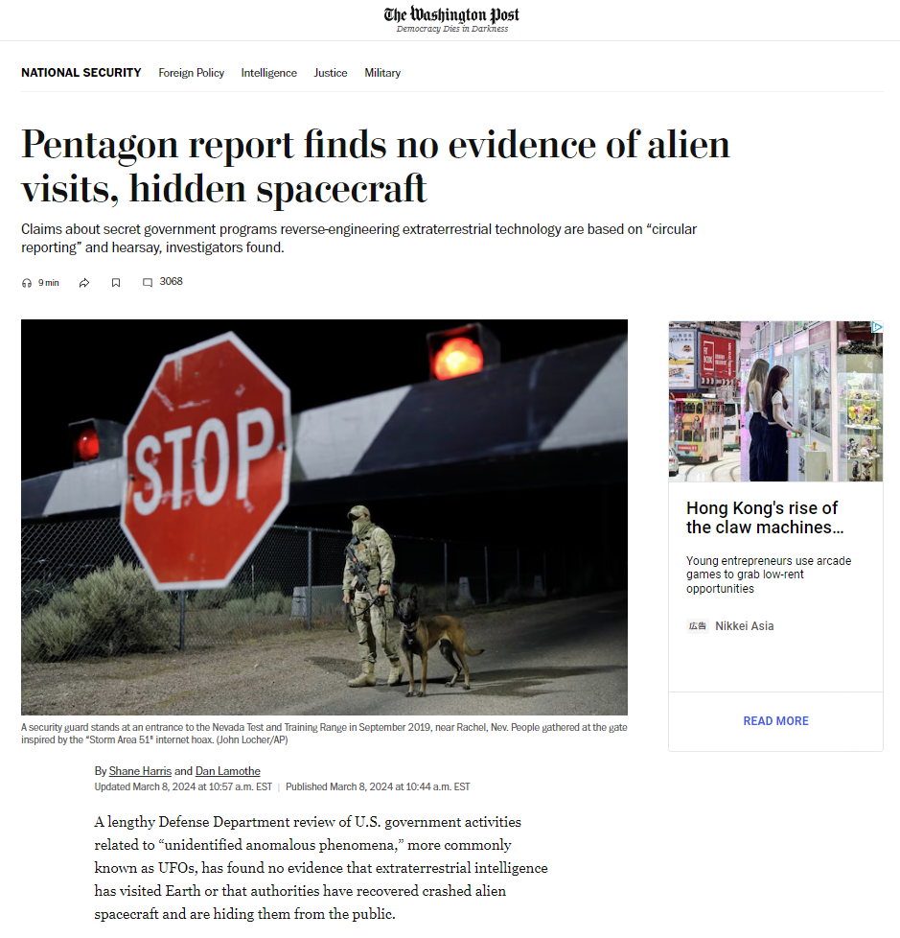
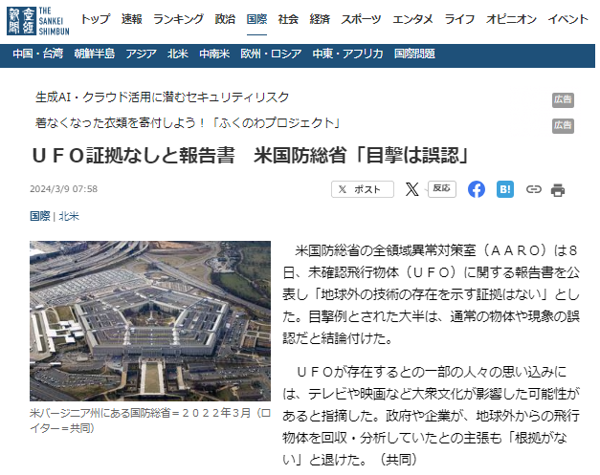
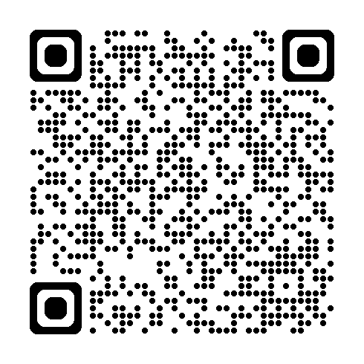
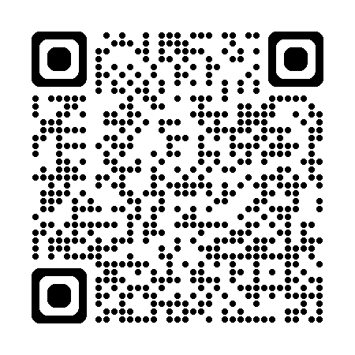
ARRO報告書に関する反応
https://www.washingtonpost.com/national-security/2024/03/08/no-ufo-aliens-pentagon-report/
https://www.sankei.com/article/20240309-ZHQOWZH5PRLPNGIXEMZ5GQKFGY/

Slide 27
その他の動向

Slide 28
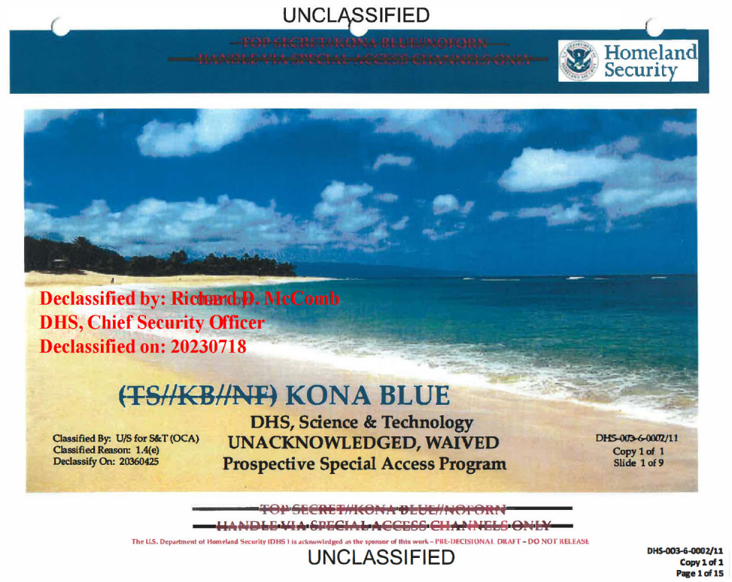
国土安全保障省の「KONA BLUE」
Department of Homeland Security (DHS) KONA BLUE Information Release
国土安全保障省のKONA BLUEは、非人間起源の宇宙船や遺体の収容を目的とするプログラムとして企画されたが、関係省庁や企業からの反対で実現することなく頓挫した。
‘The opposition mounted as soon as DHS principals began to knock on doors and ask questions about how to access the unusual materials recovered from crash sites that had been stashed in the bowels of various defense contractors.
‘Doors were slammed in their faces. Questions were asked. Calls were made. And suddenly, the enthusiasm shown by DHS honchos evaporated.
‘As the new kid on the block, DHS didn't want to rattle too many cages, and some worried that the subject matter was just too weird and might be an embarrassment if the word leaked out.’
Prospective Special Access Program (PSAP)
https://www.aaro.mil/UAP-Records/

Slide 29
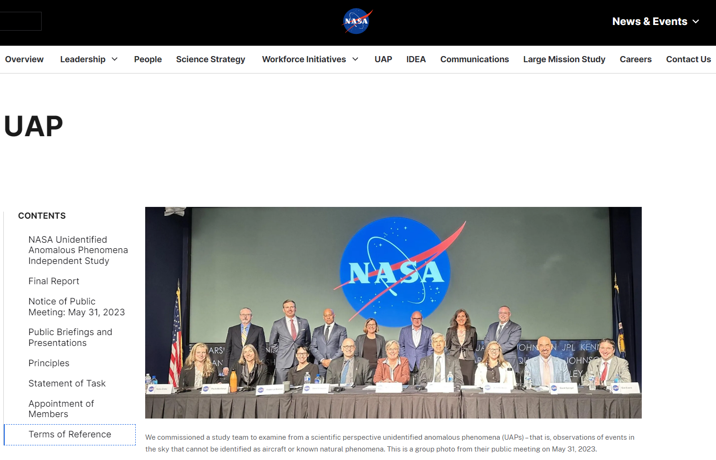
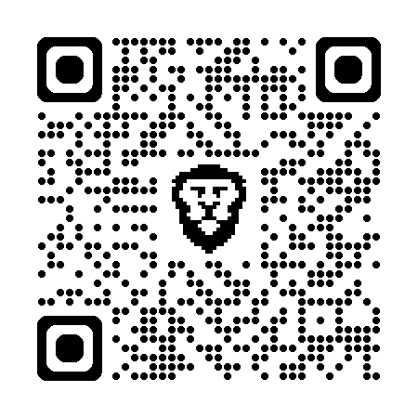
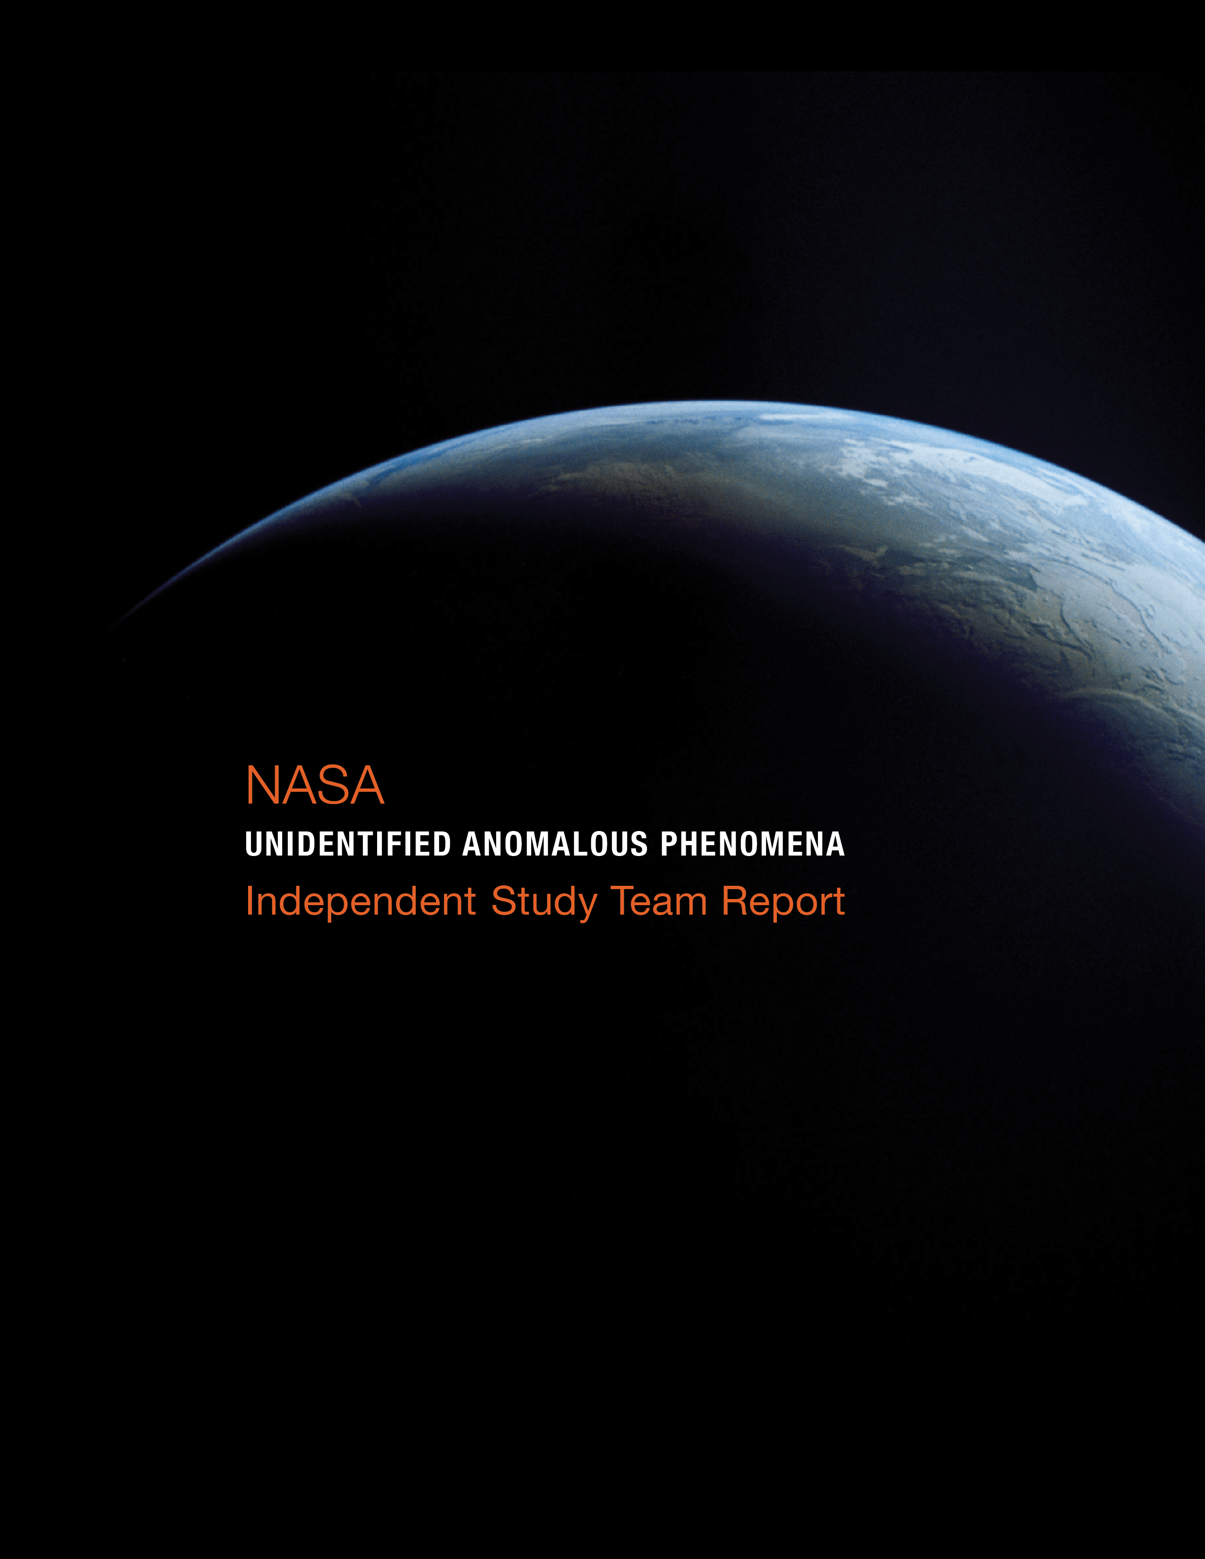
NASA
On September 14, 2023, the NASA Unidentified Anomalous Phenomena Independent Study Team published its final report containing a series of recommendations for how the agency could help to move our understanding of UAP forward.
NASA Unidentified Anomalous Phenomena Independent Study
On June 9, 2022, NASA announced that the agency is commissioning a study team to examine unidentified anomalous phenomena (UAPs) – that is, observations of events in the sky that cannot be identified as aircraft or known natural phenomena – from a scientific perspective. The study will focus on identifying available data, how best to collect future data, and how NASA can use that data to move the scientific understanding of UAPs forward. This webpage is designed as a resource to provide updates on the UAP Independent Study.

Slide 30
NASAの地球観測衛星に搭載されているセンサーを使用し、
「大気や海洋の状態を監視して裏付けとなる証拠を探すが、自然現象は除外」
「合成開口レーダー（SAR）衛星を使用し、急加速や高重力操縦などの真に異常な特性を徹底検証する」
「NEXRADドップラーレーダーネットワークを使用し、興味深い空中浮遊物を見分ける」
「NASAは今後の取り組みを監督するUAP研究責任者を任命」
「センサーの校正不良、複数の測定値の欠如、センサーのメタデータ欠如、ベースラインデータの欠如などによって分析が妨げられている」
「NASAがスマートフォンアプリを介してデータをクラウドソーシングする可能性」・・・・・・・次ページ参照

Slide 31
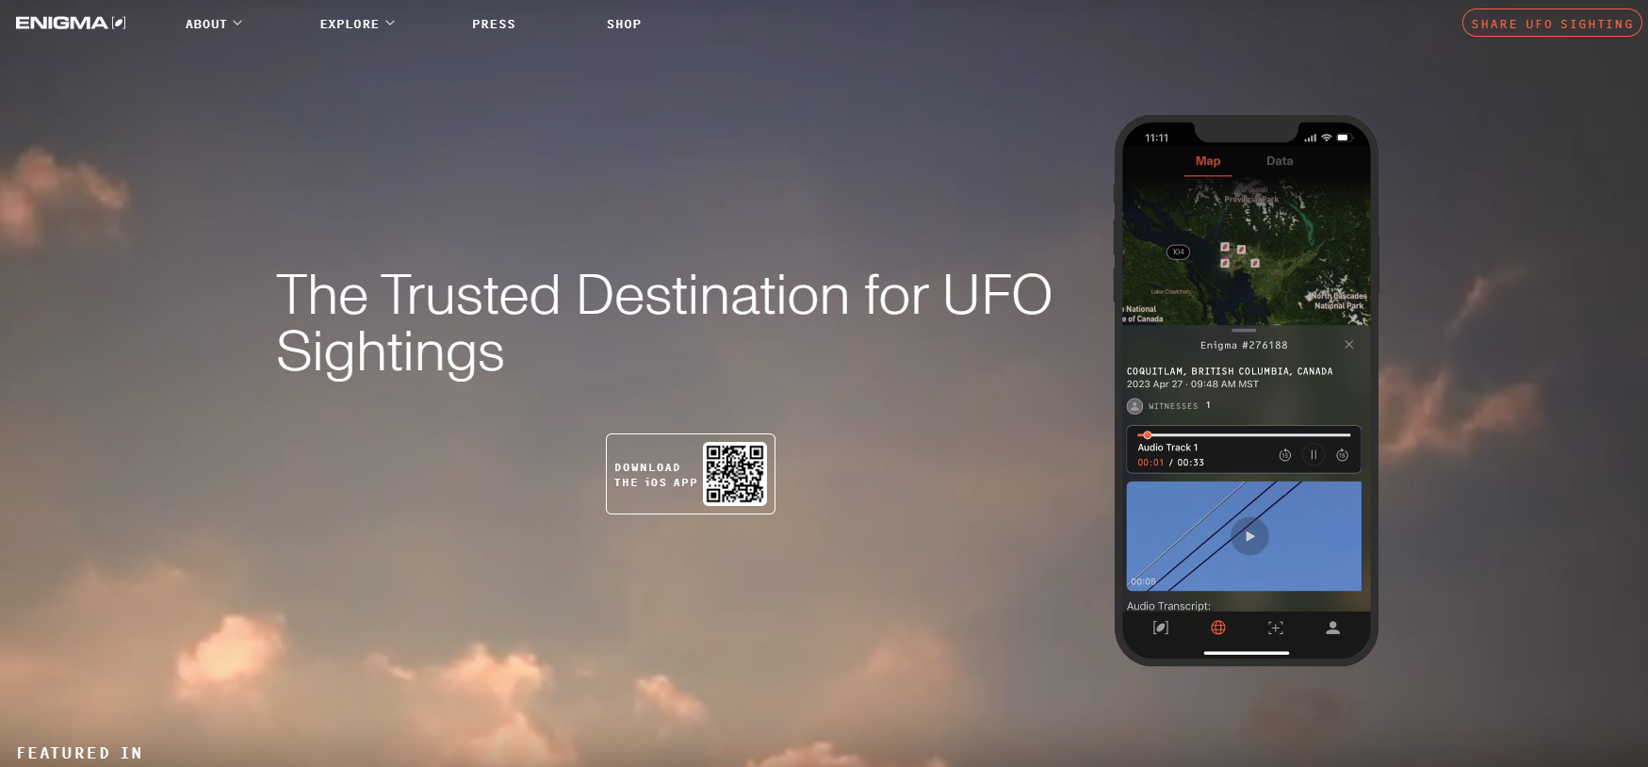
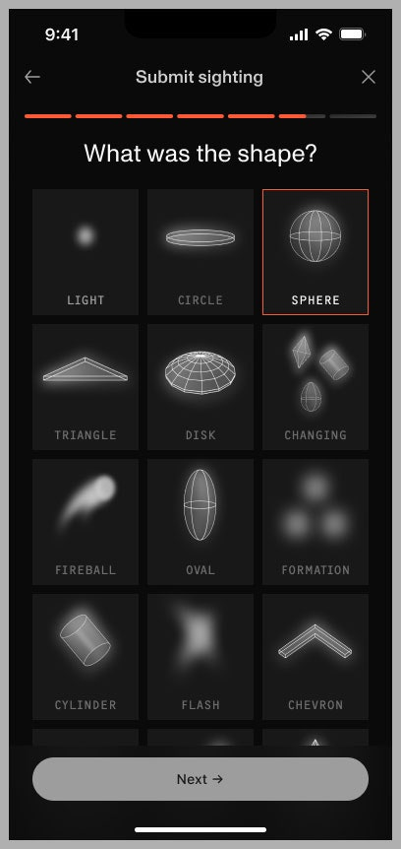
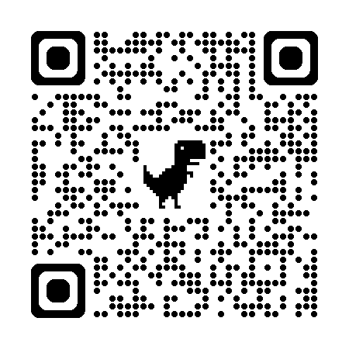
Enigma Labs:UAP目撃情報をデータサイエンスに
Enigma Labsは新しいデータを蓄積していくだけでなく、過去100年間に世界各地で目撃された30万件の情報をすでにシステムに取り込んでいる。データセットは公開されるが、データを評価するアルゴリズムは非公開
https://enigmalabs.io/

Slide 32
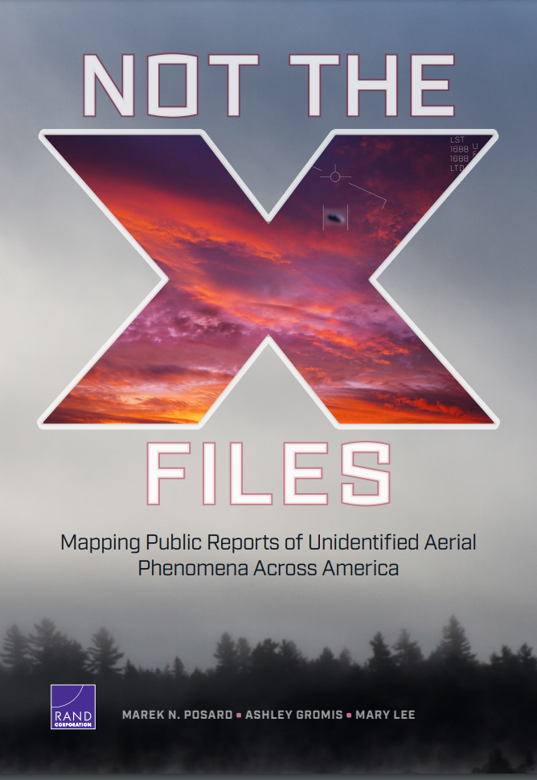
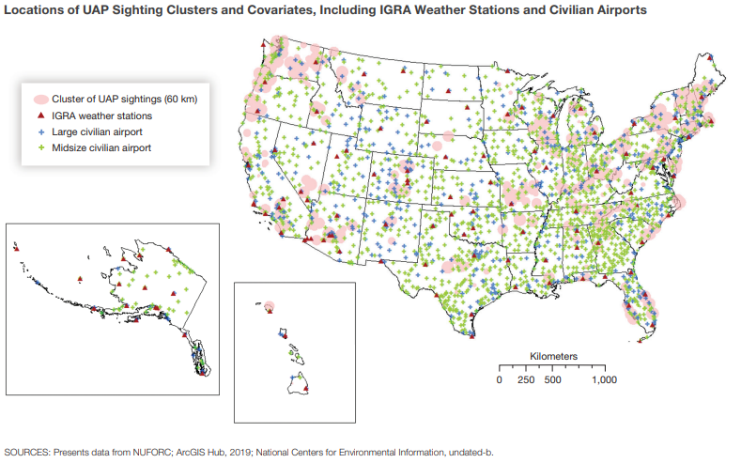
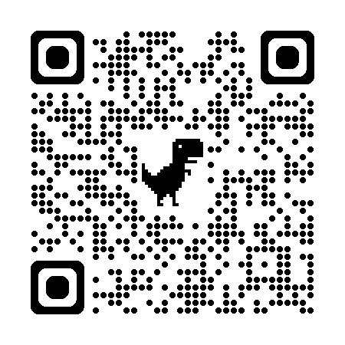
ランド研究所のUAPレポート
この報告書では、RANDの研究者が、米国国勢調査局の国勢調査指定地域 12,783か所におけるUAP目撃の公開報告101,151件を地理的に分析した。
最も一貫性があり、統計的に有意な発見は、UAPの目撃報告は、日常的な軍事訓練が行われる軍事作戦地域から30km以内の地域で発生する可能性が高い。

Slide 33
その他のUAP調査
●スタンフォード大学のスターロック・パネル（1998年）は、UFO/UAPが地球外起源であるという説得力のある証拠を発見しなかった。
●イギリスの空飛ぶ円盤作業部会（1950-1951年）は、"空飛ぶ円盤は存在しない "と結論づけた。
●カナダのスカイ・プロジェクト（2023年）は現在進行中で、2024年に調査結果を発表する予定。カナダ政府の諮問委員会であるセカンド・ストリー計画（1952-1954年）は、重要な結論を出すことはなかった。
●カナダのプロジェクト・マグネット（1950-1954）は、運輸省のエンジニア、ウィルバート・B・スミスによって運営された。スミスは、UFOは地球外起源であり、磁気によって飛行すると評価した。また1961年のインタビューの中で、1952年にアメリカ空軍からUFOの一部を研究用に貸与されたと主張した。スミスは、UFOに関する彼の信念は彼だけのものであり、政府の公式見解ではないことを認めた。
●フランス政府は3つの包括的な調査プログラムを後援した： ①GEPAN（1977-1987年）、②SEPRA（1988-2004年）、2005年に発足した③GEIPANと呼ばれる新しいバージョン。

Slide 34
英国軍人の注目すべき見解
１９５５年、英空軍のUAP公式発表後のダウディング空軍元帥は講演で、UFOの非物質的側面について語った。そしてＵFOの乗員が、人前に急に現れたと思うとパッと消えたりすることや、人間そっくりに変身できる能力をもっていることを明らかにした。
１９６９年5月にロンドンで開かれた講演会で、ビクター・ゴダード元帥は注目すべき発言を行った。
「UFO操縦者のついのあるものは、地球以外の惑星の擬似物質的な住人だとするのが常識的なのかもしれませんが、論理的には必ずしもそうでなければならないわけではありません。
といいますのは、もしもUFOの実体が擬似物質的なものだとすれば、UFOは太陽系内のどこか他の惑星の擬似物質的領域における産物よりも、物質的なわが地球と同じ空間を占める目に見えない世界における産物だとするほうがもっともらしいはずだからです。
迷いがちな魂がいっぱい住みついている幻覚の星の世界は、その多様な想像的な活動や勧告によってよくしられております。その住人たちのあるものが支配と権力を例証したがっているのかもしれません。他のものは道徳性、霊性、神性等々を申し立てているのです。
これらの、人間の意識を呼び起こす星の世界の説明者たちはみな誠実なのでしょうが、だぶん彼らのテーゼの多くはある特殊な、おそらくはむかしの化身についての妄想を広げるため、あるいは長くつづいてきたて、いまもつづいている物質的進歩を促す技術的刺激をほしいままにするため、あるいはそれがもつ魔性のゆえに騙されやすい人をおどろかしてこまらせるだけのために組み立てられいるのであります。
要するに、ビクター卿はUFO現象はほんとうはびっくりするほど壮大なペテン、いつも人類を脅かし、混乱させ、誤らせることで満足している、目に見えない存在によって行われているジョークなのだ、と言っているのである。
『彼らはあまりにも知りすぎた』140ページから141ページ転載

